Slide 1
Departamento de Ciencias de la Tierra y de la Construcción
INGENIERÍA CIVIL
IMPLEMENTACIÓN DE LA METODOLOGÍA BIM EN EL CENTRO DE INVESTIGACIONES ESPE
Sebastián Charpentier Charpentier
Nelson David Santander Guerrero
Ing. Martha Elizabeth Pazmiño Montero, Mgs.
Notes:
Buenas tardes, saludos a todos los presentes gracias por acompañarnos en la disertación de nuestro trabajo de titulación donde realizamos la IMPLEMENTACIÓN DE LA METODOLOGÍA BIM EN EL CENTRO DE INVESTIGACIONES ESPE”

Slide 2
SUMARIO
GENERALIDADES
BIM
CASO PRÁCTICO MODELADO - CI ESPE
MODELO FM
CONCLUSIONES Y RECOMENDACIONES
Notes:
Nuestra exposición está distribuida en 5 puntos se tratará trataremos:
La idea de donde nace el proyecto, sus objetivos.
Una introducción a la metodología BIM que aplicamos
El desarrolla del modelado del CI ESPE
Presentaremos un guía para la gestión y mantenimiento del edificio
y las conclusiones y recomendaciones

Slide 3
Generalidades
En el Ecuador se necesita implementar estas nuevas tecnologías para lograr ser más competitivos, desde la capacitación hasta la ejecución en procedimientos estatales.
Edificio CI ESPE
Diseñado / Construido
metodología tradicional
Adaptar
Metodologías de vanguardia BIM:
Aprovechar las ventajas de tener modelo para una eficiente explotación y gestión del mismo.
Punto de partida
ESPE entorno BIM
Futuro: Aplicar nuevos requerimientos y metodologías /nuevos proyectos
Notes:
en el ecuador necesitamos implementar nuevas metodologias y tecnologias para ser más competitivos en el campo de la construcción
En nuestra investigación partimos de un edificio diseñado y construido con la metodología tradicional al cual se le quiere adaptar metodologías de vanguardia para aprovechar las ventajas de un modelo
este trabajo es el punto de partida para que el para que la ESPE y la comunidad puedan hacer uso del BIM en nuevos proyectos

Slide 4
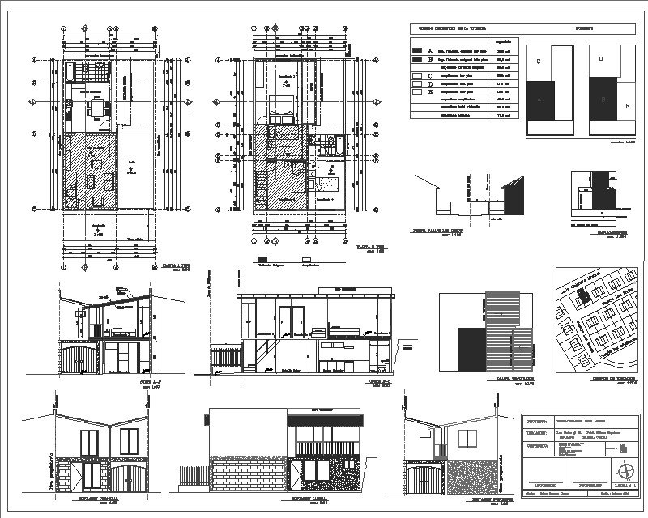
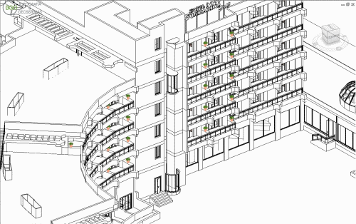
PLANTEAMIENTO PROBLEMA
Notes:
Como pasar de una metodología enfocada a generar planos 2d a un modelo de construcción virtual y gestiona una gran cantidad de información

Slide 5
Objetivo general
Realizar el modelamiento de la información del Centro de Investigaciones de la Universidad de las Fuerzas Armadas ESPE a través de las herramientas que ofrece la metodología BIM.

Slide 6
Objetivos específicos
Recopilar de la información referente al diseño y construcción del edificio, así como de los componentes del mismo.
Realizar la modelación de la edificación en términos de arquitectura, estructura, instalaciones, componentes, espacios y usos de acuerdo a la información recopilada.
Modelar a detalle los elementos especiales empleados en la construcción del centro de investigaciones como son los aisladores sísmicos de base, diagonales rigidizadoras y disipadores de energía.
Identificar los elementos para la propuesta de un plan de gestión y correcta explotación de la edificación.
Obtener una guía para el plan de gestión y programación de la operación de mantenimiento del edificio.

Slide 7
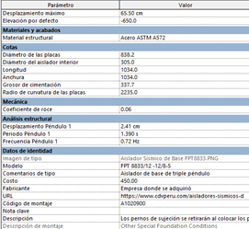
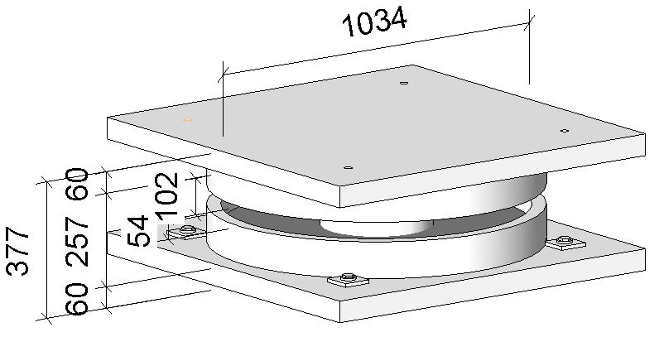
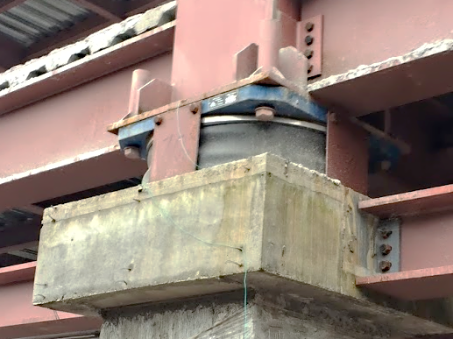
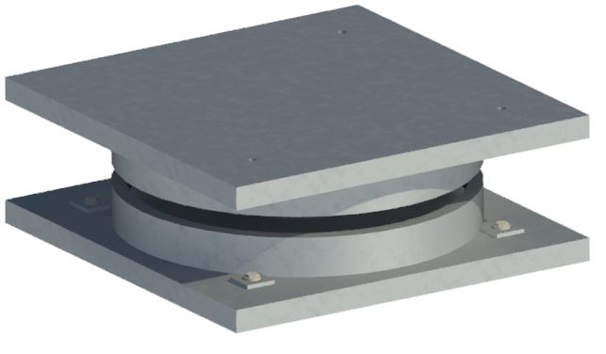
BIM
Notes:
Que es el BIM? por sus sigla es building information modeling,
esto quiere decir modelar la información para construir virtualmente, calcular costos, generar cronogramas, gestionar y mantener un edificio.
Para lograr esto ingresamos toda la información, atributos y propiedades de un elemento de modo tal que sea una representación acertada de la realidad

Slide 8
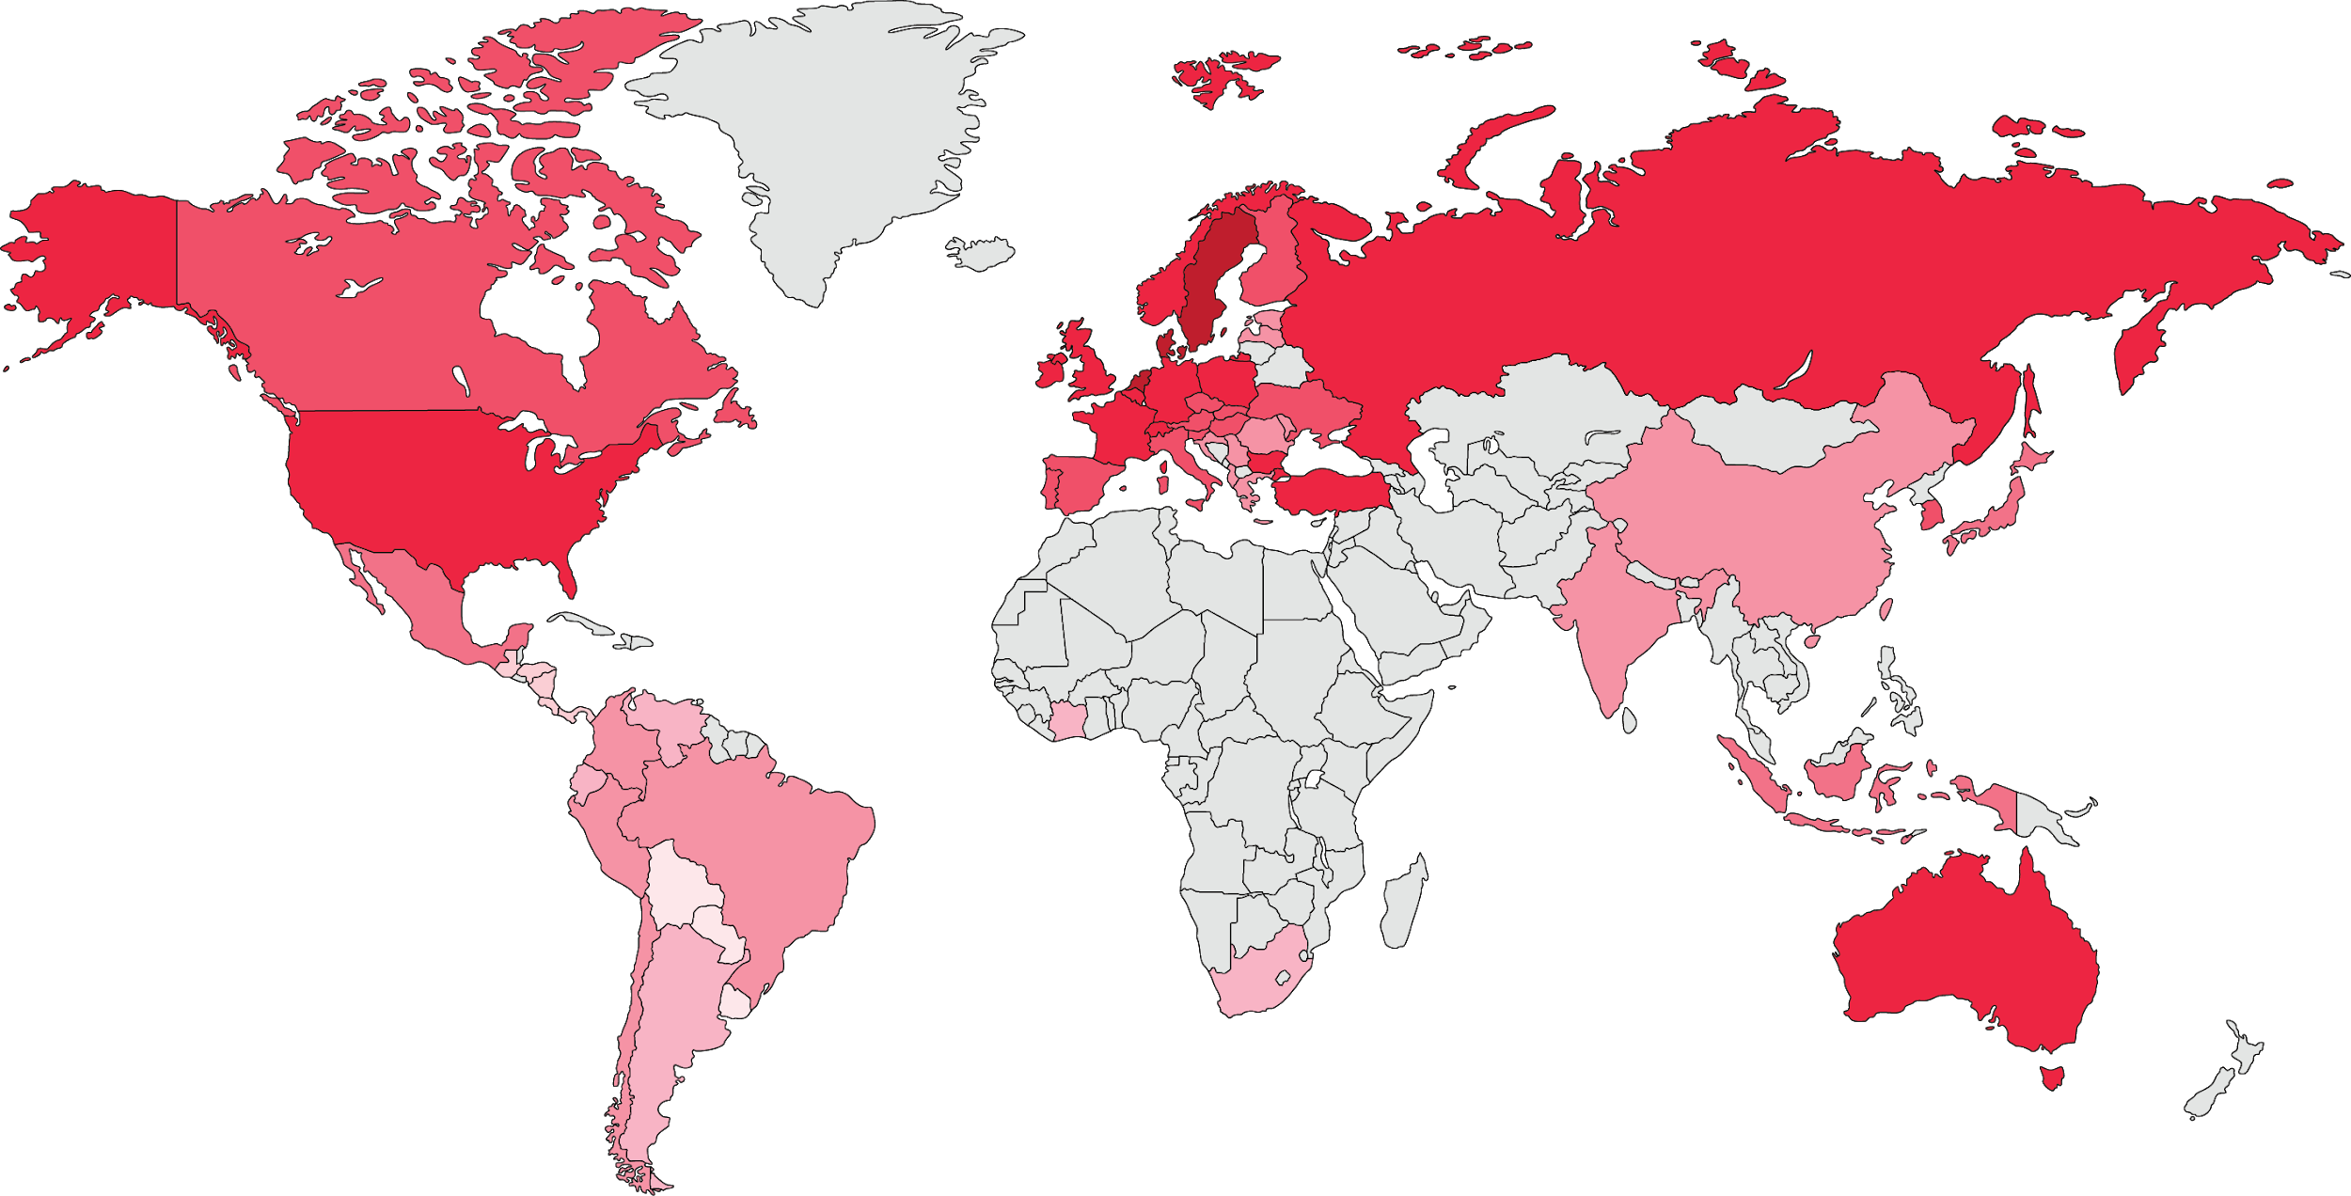
BIM - En el mundo
Notes:
En este mapa del mundo podemos ver lo que se conoce como nivel de Madurez BIM, los paises que tienen un rojo más oscuro son los que han desarrollado más el tema,
A pesar de que el término BIM es antiguo ya que se conoce que en el año 84 Hungría ya empleaba un concepto de edificación virtual.
Lastimosamente en países como el nuestro el desarrollo de la metodología se encuentra en un nivel de madurez nulo, en el que aún se aplican planos con geometría lineal, archivos CAD impresos en papel
Mientras existen países como Inglaterra, Suecia y Holanda que al alcanzar una Madurez nivel 3 cuentan con Interoperabilidad de datos , integración completa, trabajo colaborativo en la nube y dónde estatalmente es requisito presentar ofertas para proyectos dentro del entorno BIM
Debido a la pandemia nos vemos obligados a permanecer en nuestras casas, por lo que se evidencia la necesidad de trabajar virtualmente y en el ámbito de la construcción esto sería posible al menos para continuar con ell trabajo de oficina.
NORMATIVA: PAS 1192-3 2014 / ISO 19650: 2018 PARTE I/II/III/ POR SALIR MÁS PARTES

Slide 9
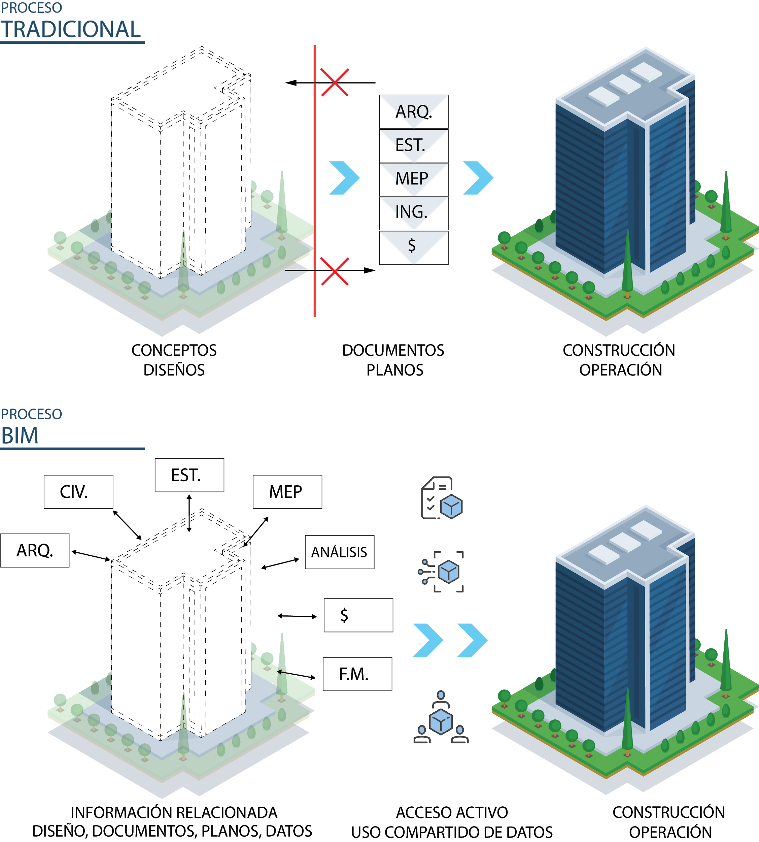
BIM vs CAD
Cambio de paradigma
Flujo de trabajo
Nuevas herramientas
Notes:
Los cambios generan escepticismo al principio, cuando apareció el CAD hace más de 50 años, no fue fácil la aceptación por parte de los diseñadores tradicionales quienes se negaban a dejar sus rapidografos, escuadras y mesas de dibujo.
El nuevo salto que se requiere es evolucionar a BIM para aprovechar sus ventajas, por ejemplo los diseños tradicionales separados por disciplinas se transformaría en un proceso colaborativo para la creación de un modelo único y centralizado desde el cual se puede coordinar todo.

Slide 10
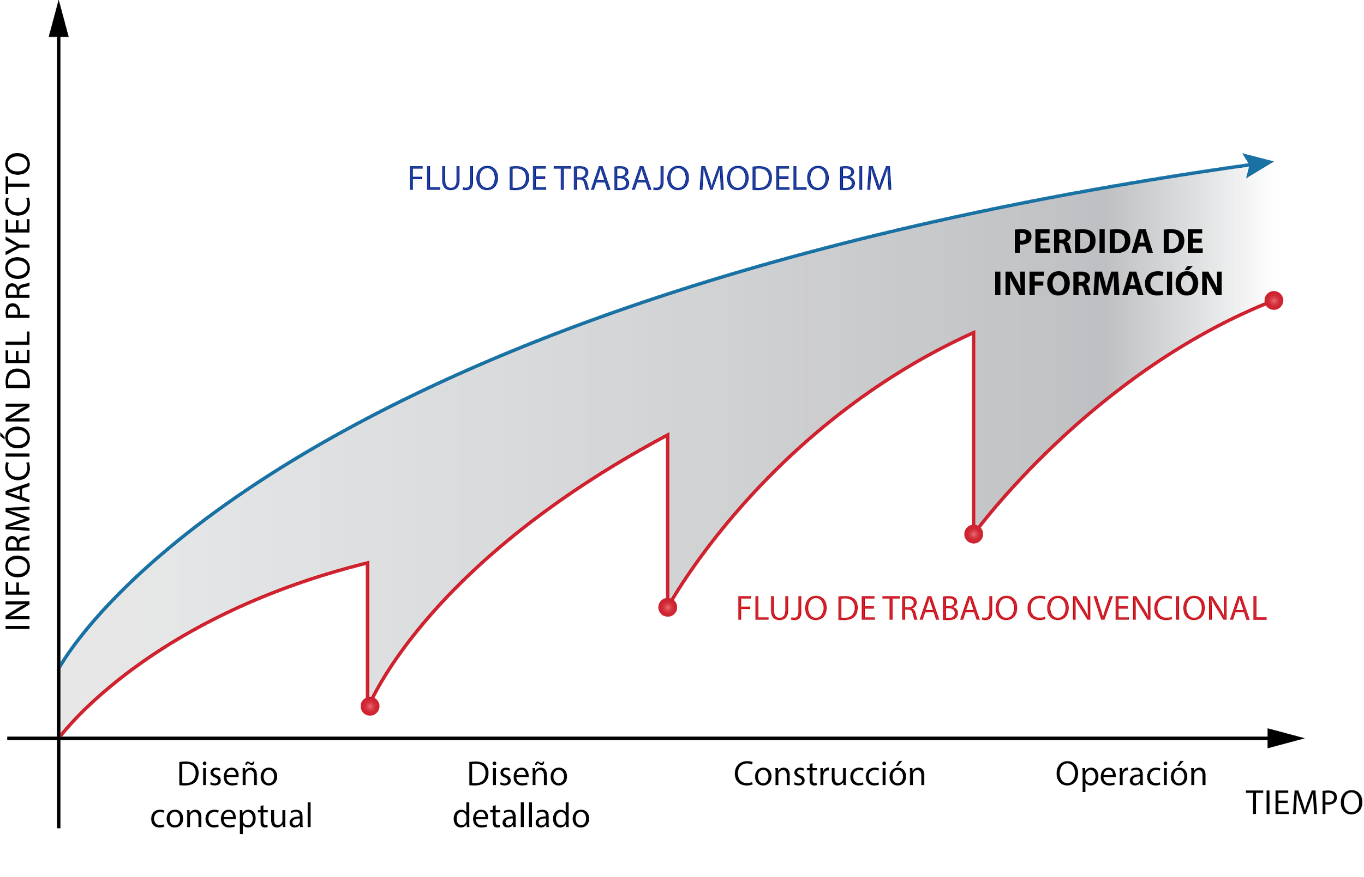
BIM vs CAD
Cambio de paradigma
Flujo de trabajo
Nuevas herramientas
Notes:
Al trabajar en BIM, el flujo es continuo, se adapta y alimenta continuamente en cada etapa a diferencia de la metodología tradicional donde se pierde información y debe ingresarse nuevamente al pasar de una etapa a la otra, lo que repercute en tiempos, recursos y calidad.

Slide 11
BIM vs CAD
Cambio de paradigma
Flujo de trabajo
Nuevas herramientas
Notes:
El BIM no se trata de usar un software computacional, es una metodología de trabajo colaborativo donde todos los interesados deben alimentar al modelo constantemente, es decir que si por ejemplo se descarga la última versión del programa más costoso y completo del entorno BIM en el mercado y al utilizarlo se continúa aplicando mentalidad tradicional, no se tendría diferencia alguna de haber utilizado CAD

Slide 12
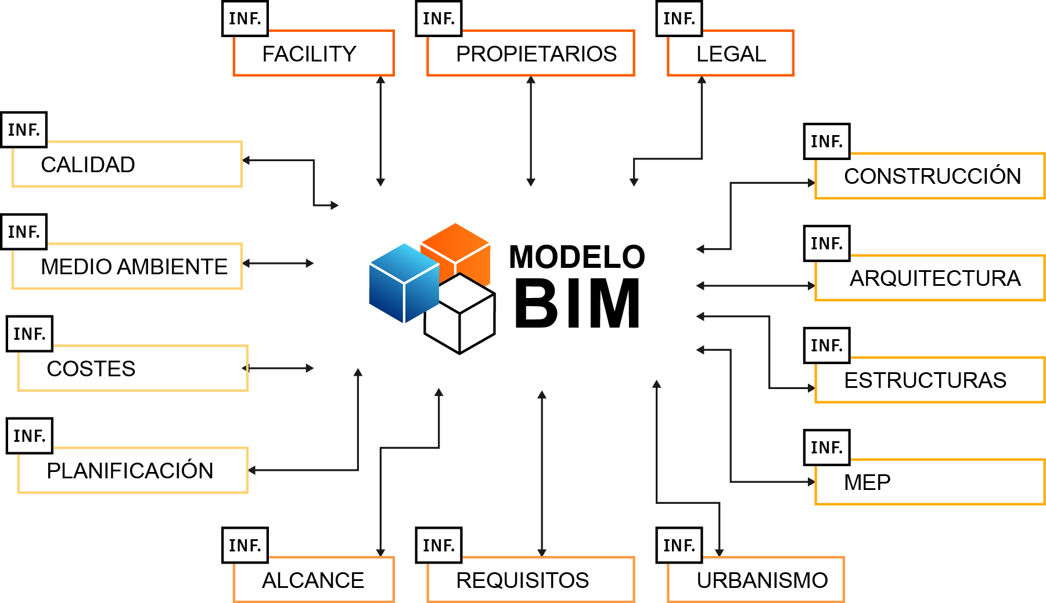
Modelo BIM
Uso BIM
Qué y cómo preparamos y organizamos la información de un modelo
Ingreso de información de cada disciplina, actor y fase del proyecto
Notes:
Un modelo BIM incluye información de todo tipo, …. además de las disciplinas usuales como arquitectura, estructura o MEP, se pueden incluir contratos, requisitos previos, datos de los propietarios, Costos, planificación, usos.
****Por este motivo se debe tener en cuenta en qué vamos a enfocarnos en el momento de modelar y que es lo que queremos representar, así por ejemplo en la**** etapa de facility management, no se requiere de modelar el costo de cada elemento.

Slide 13
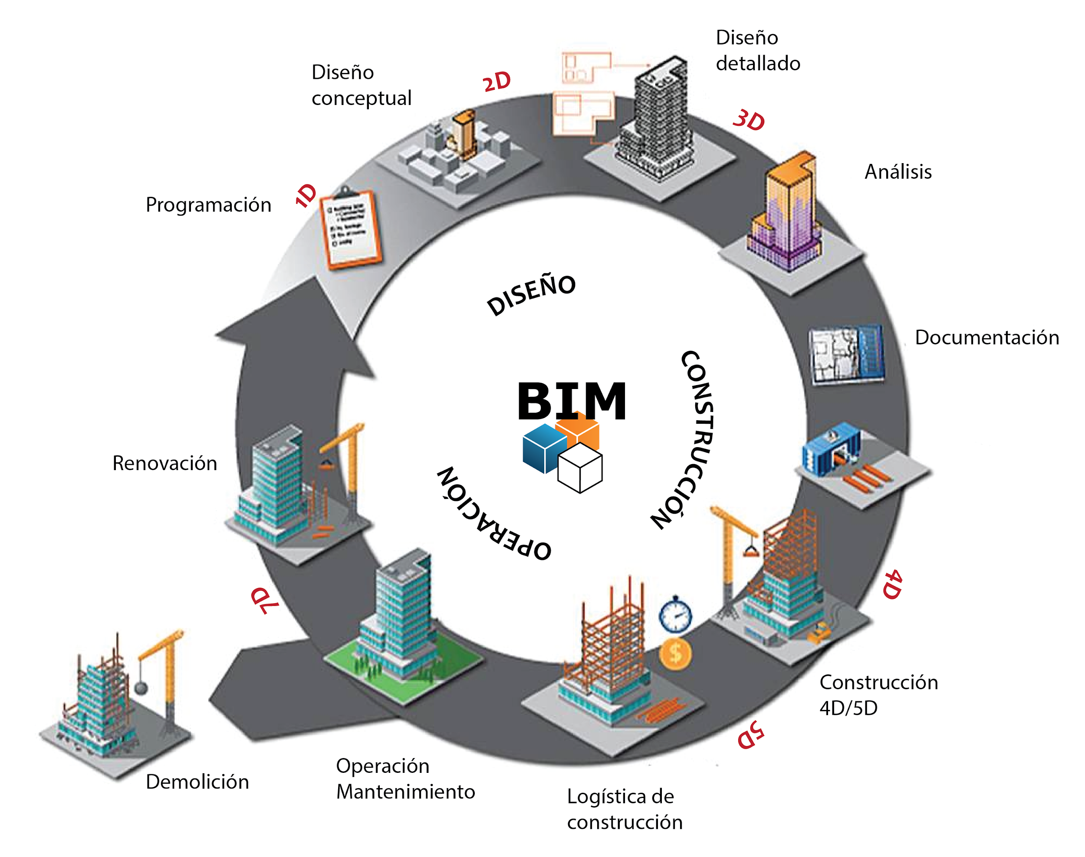
MODELO BIM - Ciclo de vida del proyecto
Fase de Diseño
Fase de construcción
Fase de Operaciones
Notes:
Los proyectos cumplen un ciclo de vida que son el DISeño, la CONstrucción y OPeración, de este modo, la 1D: Programación de la obra; 2D: bocetos y diseños (CAD); 3D: creación del modelo virtual: 4D Tiempo; 5D Costos; 6D Análisis (enfoque sustentabilidad); 7D operación y mantenimiento.
En BIM las dimensiones y fases de un proyecto no son lineales, por el contrario se busca traslapar estas etapas, es decir, mientras se diseña, ya se está planificando la construcción y la operación del edificio (Nuevos parámetros de diseño), e incluso ya se está construyendo físicamente y haciendo el manual de operación y mantenimiento.

Slide 14
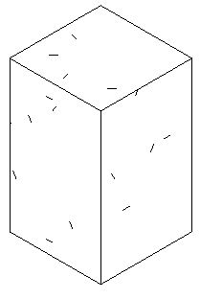
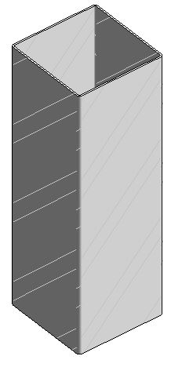
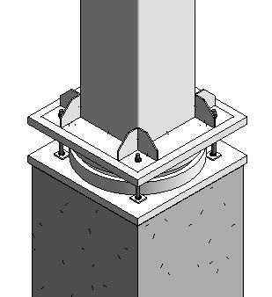
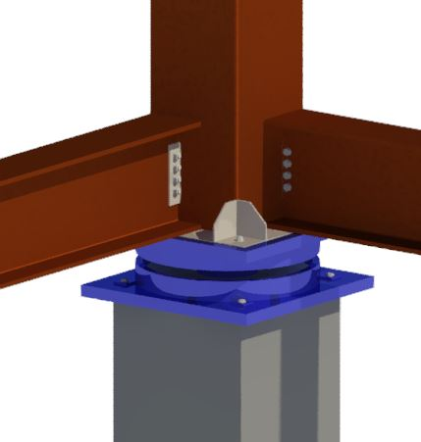
MODELO BIM - LOD (Nivel de desarrollo)
LOD100
LOD200
LOD300
LOD400
LOD500
Esquema
Dimensiones aproximadas
Específico
(350 - conexiones)
Conexiones y montaje
As built
mantenimiento
Notes:
nivel de desarrollo LOD, depende de que información queremos, podemos y necesitamos modelar.

Slide 15
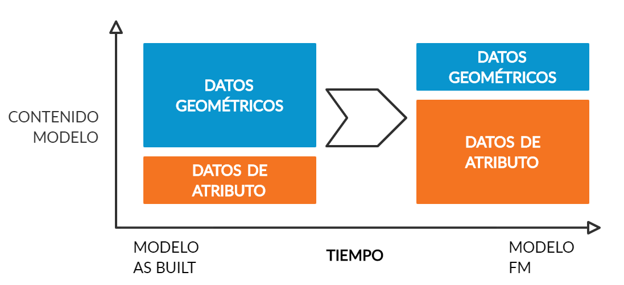
MODELO FM
Facility Management
“El FM una disciplina que engloba diversas áreas para asegurar y gestionar el mejor funcionamiento de los inmuebles y sus servicios asociados, mediante la integración de personas, espacios, procesos y las tecnologías propias de los inmuebles”
IFMA España
Notes:
El facility management ees una disciplina que asegura y gestiona el funcionamiento de inmuebles
El modelo en el facility management se enfoca en la incorporación de datos no gráficos

Slide 16
MODELO FM
BIM ENTREGABLES (Operación y mantenimiento) | GESTIÓN: Facilidad de acceso a la información, Visualización de la información. | Seguimiento de activos
 |  | Gestión de activos
 |  | Gestión de los espacios
 |  | Registros del modelo del edificio
 |  | Remodelaciones futuras
 | SIMULACIÓN | Gestión de los sistemas de edificio
 |  | Planeación sistemas en caso de emergencia
 |  | Análisis de consumo de energía
 |  | Seguimiento de la ocupación
 |  | Planeación de uso de los espacios
Facility Management
“El FM una disciplina que engloba diversas áreas para asegurar y gestionar el mejor funcionamiento de los inmuebles y sus servicios asociados, mediante la integración de personas, espacios, procesos y las tecnologías propias de los inmuebles”
IFMA España
Notes:
Se establece que información es la que se necesita en el FM, cuales van a ser los entregables del modelo, la gestión es …….

Slide 17
MODELO FM
BIM ENTREGABLES (Operación y mantenimiento) | GESTIÓN: Facilidad de acceso a la información, Visualización de la información. | Seguimiento de activos
 |  | Gestión de activos
 |  | Gestión de los espacios
 |  | Registros del modelo del edificio
 |  | Remodelaciones futuras
 | SIMULACIÓN | Gestión de los sistemas de edificio
 |  | Planeación sistemas en caso de emergencia
 |  | Análisis de consumo de energía
 |  | Seguimiento de la ocupación
 |  | Planeación de uso de los espacios
Facility Management
“El FM una disciplina que engloba diversas áreas para asegurar y gestionar el mejor funcionamiento de los inmuebles y sus servicios asociados, mediante la integración de personas, espacios, procesos y las tecnologías propias de los inmuebles”
IFMA España
Notes:
La simulación es ….. y sirve para …..

Slide 18
CASO PRÁCTICO MODELADO
CI ESPE
Notes:
Se presenta el caso de estudio e implementación de la metodologia en el Centro de investigaciones de la ESPE

Slide 19
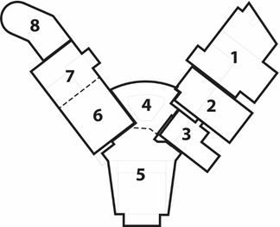
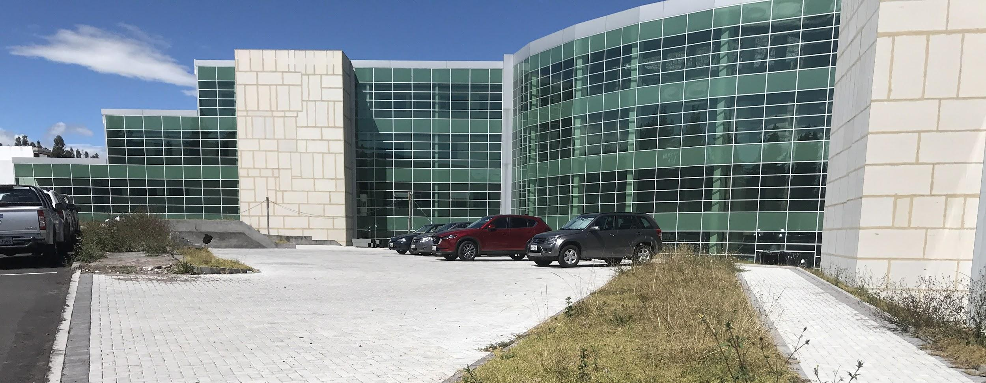
Caso práctico CI ESPE
Área: 23.338 m²
Estructura: ocho bloques
Cuatro pisos y un subsuelo
Recopilación de información
Implementación modelo BIM
Implementación BIM en la etapa de operación en el caso de estudio
Notes:
Edificio esta en construcción por parte de la Universidad, con área …. con una estructura …. y pose ….
Antes del modelado se estableció: recopilacion, como vamos a implementar el modelo, implementación bim en el OM

Slide 20
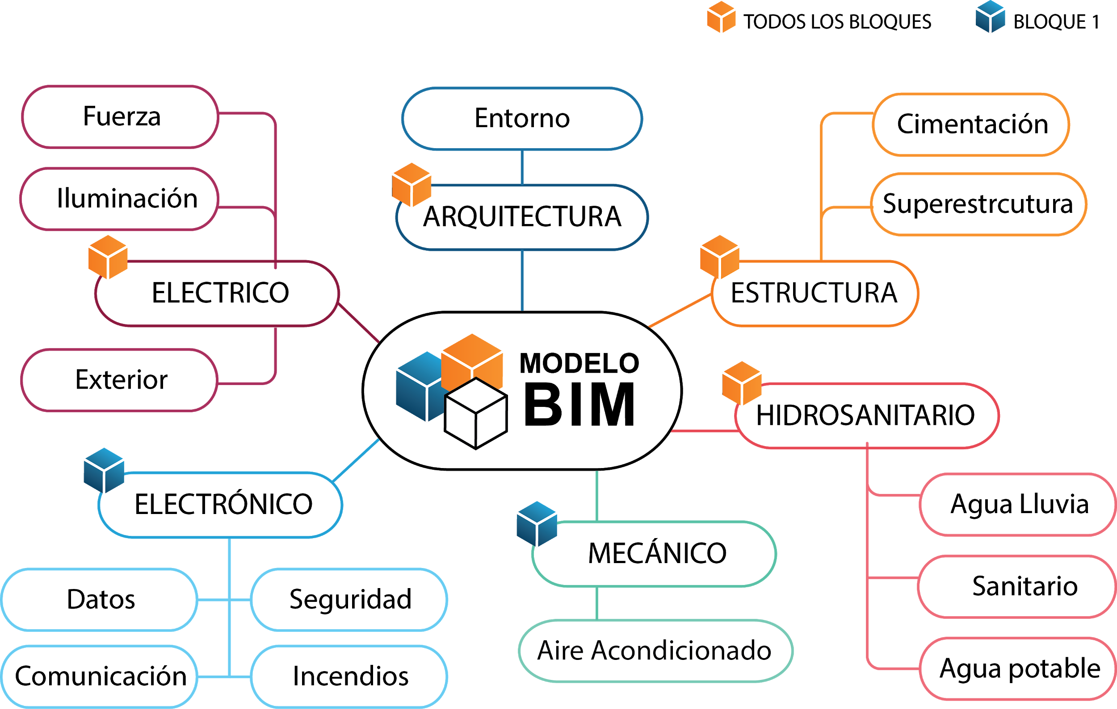
Recopilación información
ALCANCE DEL MODELO
CAD
Tablas de Excel
Notes:
En la recopilación de la información se estableció el alcance que va a tener el modelo, que disciplinas van a ser incorporadas……. de todo el edificio o de ciertos bloques …..
La información se obtuvo de archivos CAD y matrices en tablas de excel

Slide 21
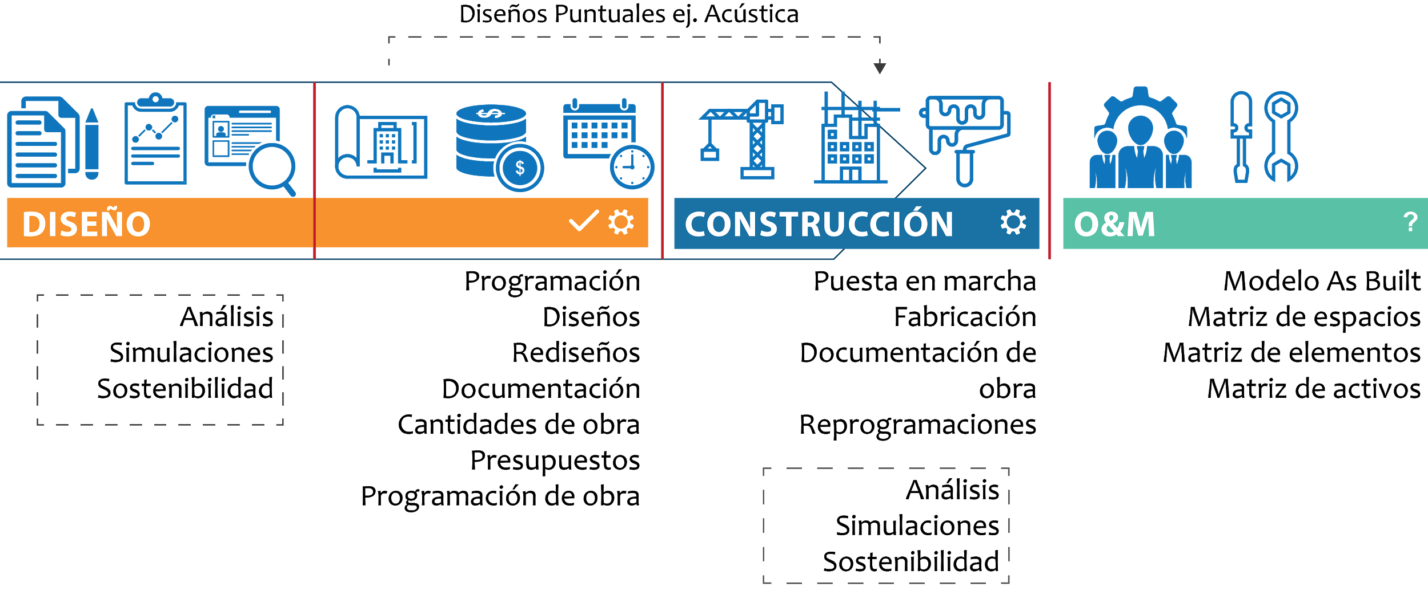
Implementación BIM
Estado de intervención BIM en el proyecto
Notes:
Para la implementación BIM se estableció el estado actual del proyecto y cómo va a ser el punto de intervención BIM.
La etapa de diseño ya está finalizada, El proyecto está en etapa de construcción, específicamente en etapa de acabado,
Por el momento no existe información de planificación y mantenimiento, aunque se han generado algunos planos As built que sirvieron en la recopilación de datos.
es decir los diseños y rediseños, la documentación, cantidades de obra, etc. sin embargo aún se trabaja en diseños puntuales.

Slide 22
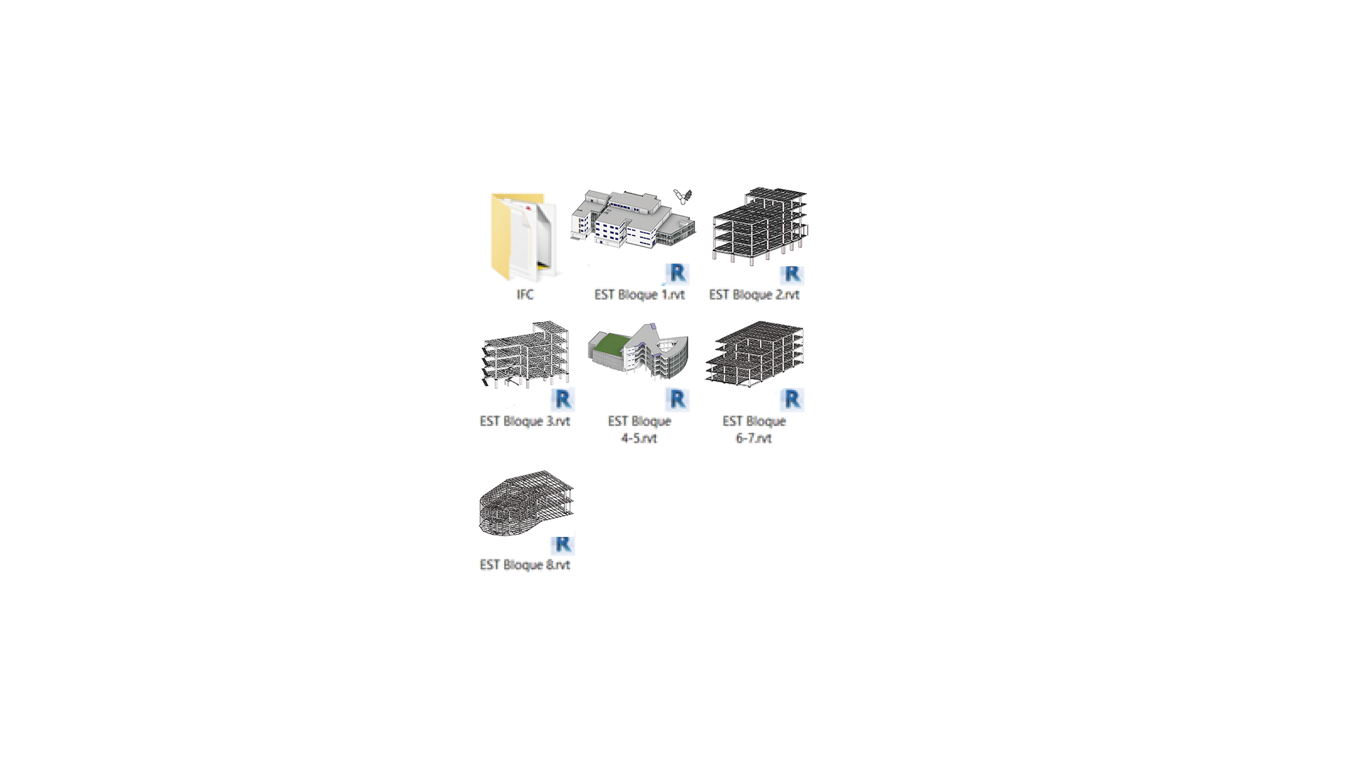
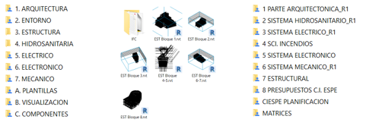
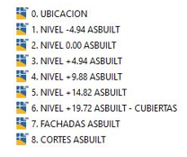
Implementación BIM
Estrategias de comunicación y coordinación BIM
 | Nueve archivos en formato CAD pueden incluirse dentro de un solo archivo en formato BIM
Plan de Ejecución BIM
Entregables
LOD
Flujo de trabajo
Notes:
Se estableció el uso de carpetas compartidas para la coordinación y comunicación, es decir plataformas basadas en la nube. en el cual realizamos nuestros ficheros del modelo pasando por ejemplo de nueve archivos CAD en la arquitectura a un único modelo separado en tres ficheros.
Se estableció el plan de ejecución BIM que en su versión más simple se detallan los entregables, el LOD y el flujo de trabajo.

Slide 23
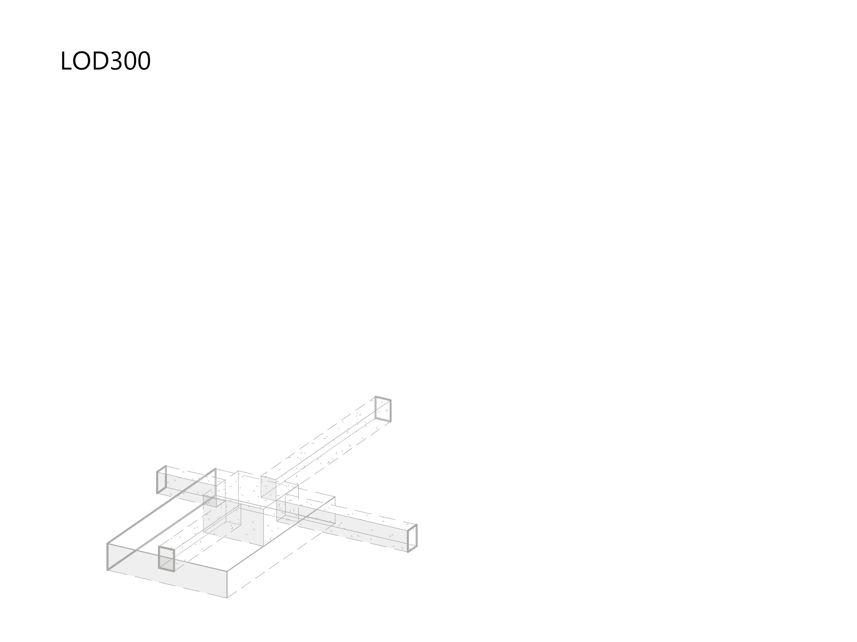
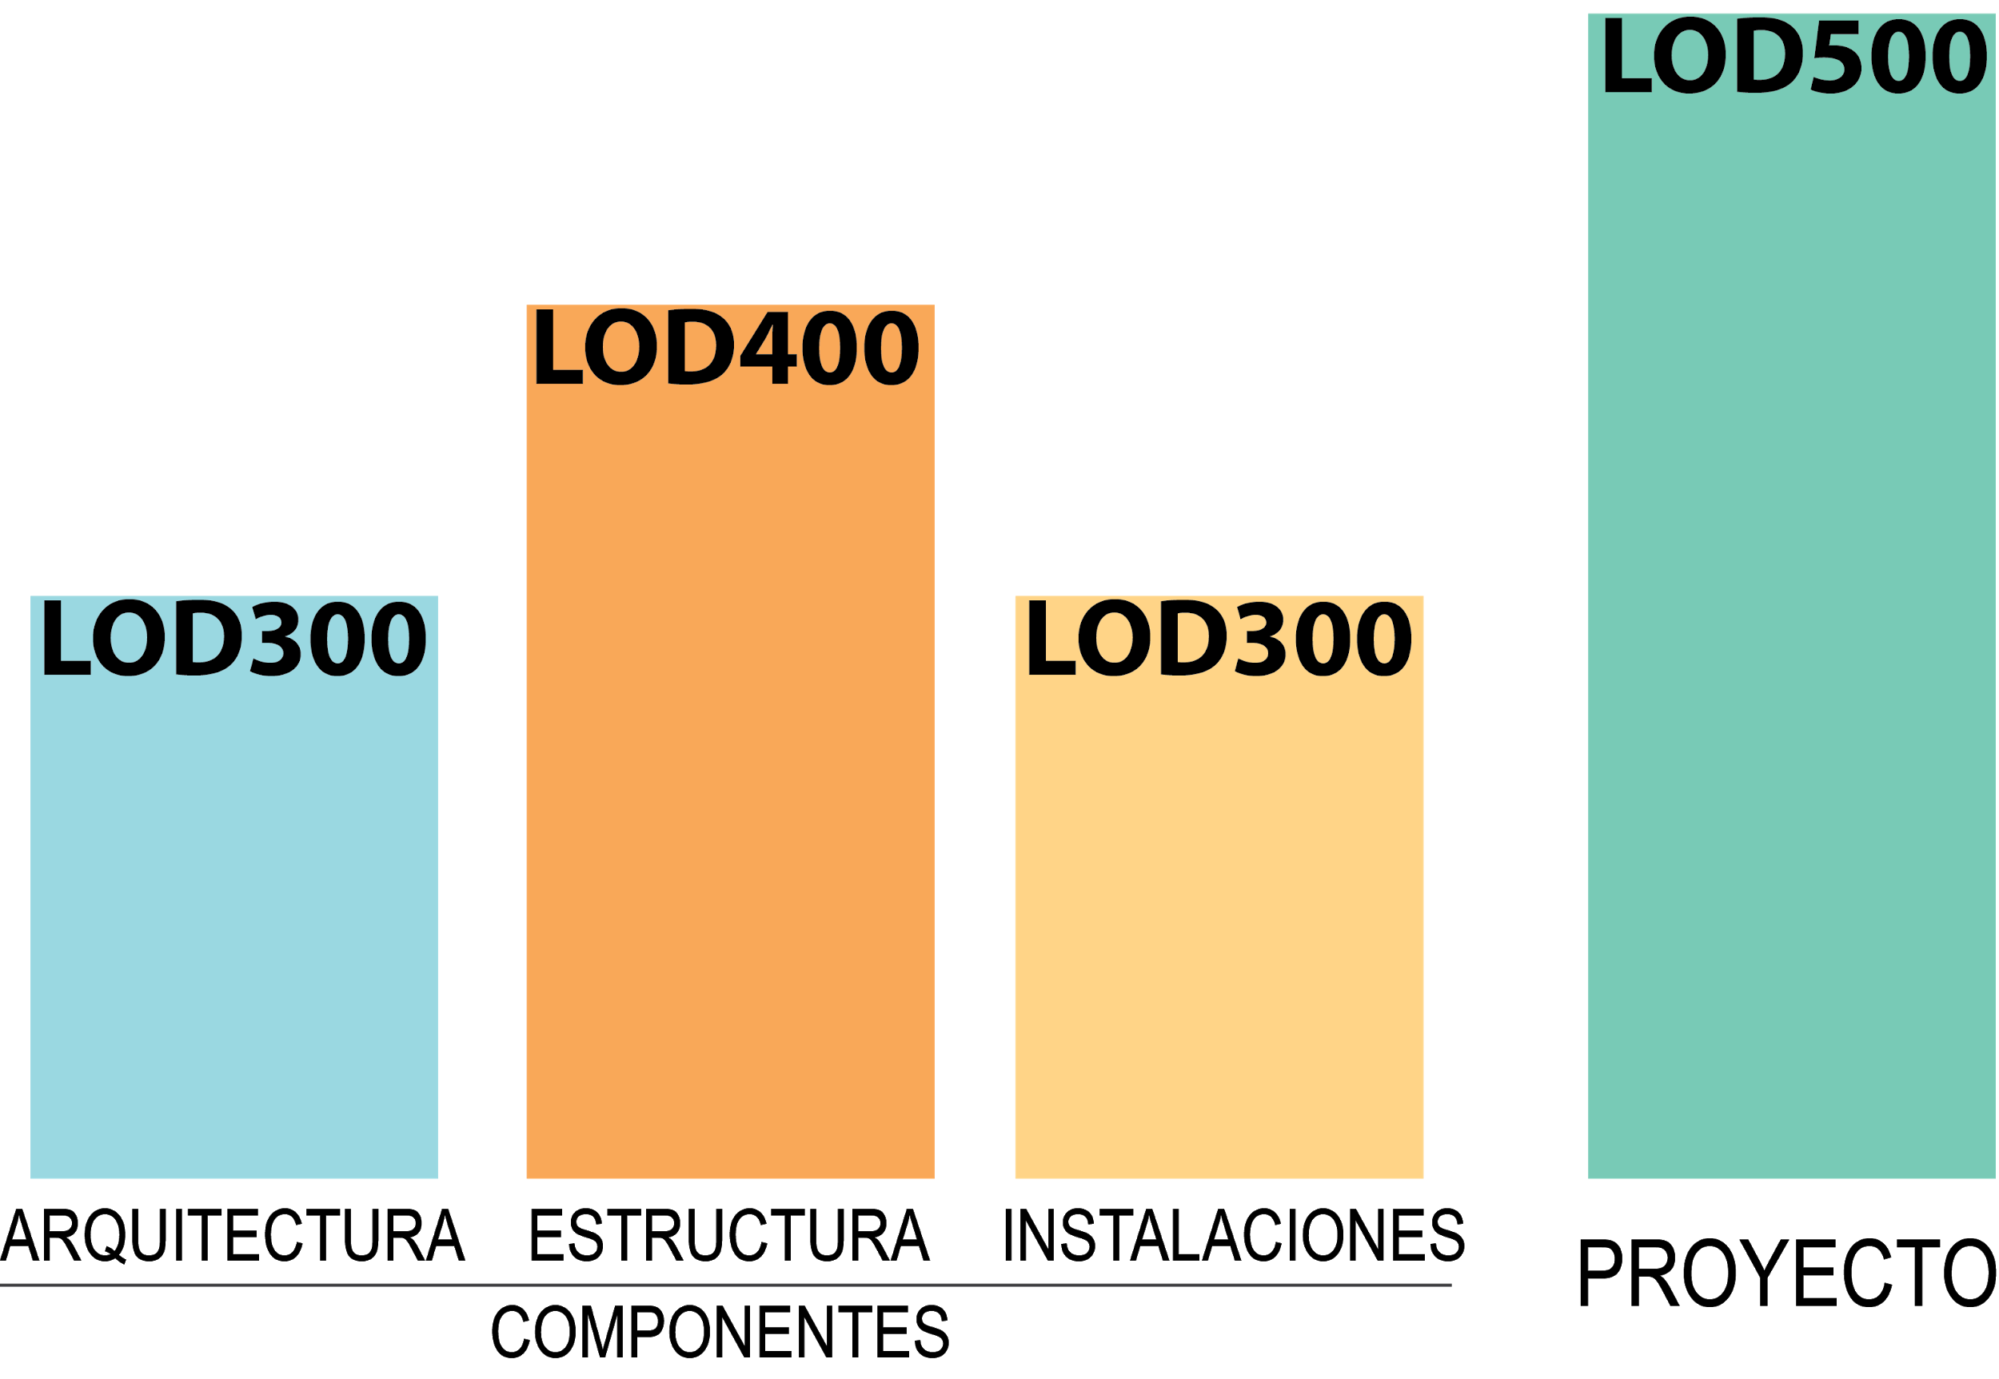
Implementación BIM
Plan de Ejecución BIM: LOD
Notes:
Se establece un diferente LOD de acuerdo a cada especialidad asi en ARQ …… y EST …..
En la animación se va lo que significa pasar de un lOD 300 a un LOD 400 de la estructura en el caso de estudio en particular, donde todas las conexiones fueron modeladas.

Slide 24
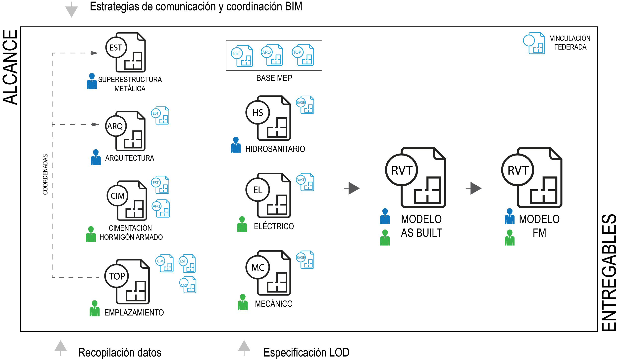
Implementación BIM
Plan de Ejecución BIM: Flujo de trabajo
Notes:
una vez determinado el alcance, establecido estrategias, haber recopilado la información y especificar el LOD. La coordinación utilizada es de nivel dos es decir el uso de archivos con vinculación federada, creo un archivo donde vínculo (Coordino) con otro archivo. De acuerdo a esto contrario a lo que se hace en la etapa de diseño se modeló la estructura en primer lugar, y con este archivo vinculado se generó la arquitectura, A la par se realiza la cimentación que fue modificado de acuerdo a los vínculos de la estructura y la arquitectura, con estos tres archivos se implantó el proyecto en un modelo de emplazamiento.
Todos estos modelos constituyen los entregables que definimos en el PEB. planos, detalles, no son nuestros entregables, pero podrán ser extraídos de los modelos previa la configuración de los mismos según las necesidades
Posterior a esto y teniendo de base los archivos anteriores se fue generando a la par las diferentes instalaciones MEP del proyecto. Todos estos archivos constituyen el modelo de inventario, es decir basado en los planos, que en lo posible con las visitas de campo que se realizaron se hicieron correcciones generando el modelo As built. este modelo será la base para ir realizando el modelo FM.

Slide 25
Implementación BIM en O&M
Gestión de la información
Notes:
Todos estos modelos deben ser gestionados con una base de datos que es dinámica e interactiva, basada en 3D genera mucha información visual, y sobre todo es información vinculada. Un cambio en algún modelo será visualizado en otro.
Se busca evitar la pérdida de información, desactualizacion, o perder tiempo en la búsqueda de la misma, que es lo que sucede si mi información es estática y rígida sin conexión entre ellas, situación que la experimentamos en la recopilación de los planos de diseño y as built, .

Slide 26
MODELADO: Proceso: Ej. Estructural
Generación de plantilla estructura metálica
Vinculación
Modelado
Unidades
Materiales
Visualización
Vigas, Columnas y conexiones metálicas
Dimensiones, diámetros, uniones, posicionamiento
Archivos CAD
Archivos estructurales y de detalle
Creación de rejillas y niveles
Elementos estructurales (Columnas, vigas principales, transversales y secundarias, Escaleras metálicas)
Conexiones estructurales
Aislador sísmico de base, disipadores de energía, contrafuertes estructurales
Notes:
Una vez definido el LOD y alcance del proyecto, se modela la estructura, para lo cual generamos una plantilla de estructura metálica donde ingresamos las unidades, materiales, plantillas de vista y modificamos los elementos genéricos del programa para convertirlos en específicos del proyecto, editando las familias de vigas, columnas y conexiones estructurales con la información real del edificio, esta plantilla se genera una única vez y se utiliza para todos los bloques.
Posteriormente se vinculan los archivos CAD para proceder a modelar con estos planos base como referencia para crear niveles y rejillas.

Slide 27
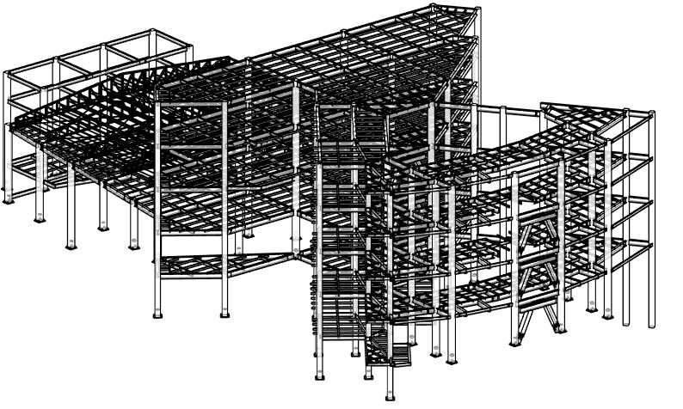
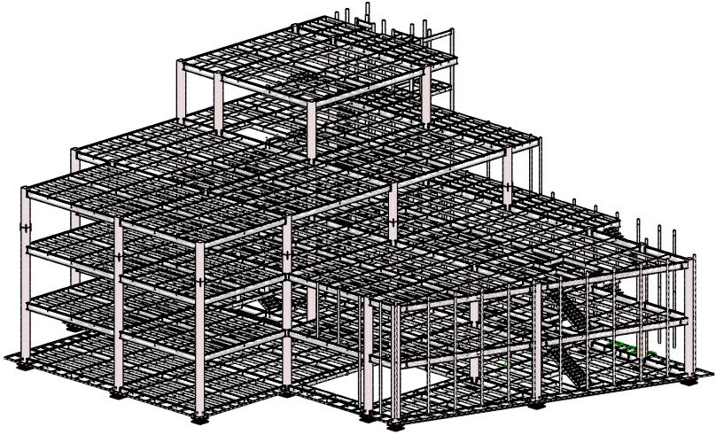
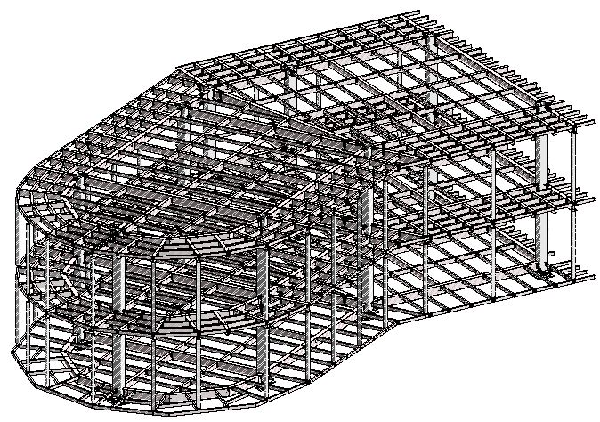
MODELADO: Estructural
BLOQUE 1
BLOQUE 4-5
BLOQUE 8
Notes:
Presentamos 3 de los 6 archivos estructurales generados, inicialmente modelamos el bloque uno para lo que empleamos alrededor de 10 horas en completar el nivel de planta baja, tiempo que posteriormente nos bastó para completar los bloques 4 y 5 y para el bloque número 8 fueron necesarias 2 horas al estar más familiarizados con la interfaz del programa.

Slide 28
MODELADO: Estructural: Detalles
Detalles: Cubierta
Notes:
Este es un detalle de la cubierta del auditorio en el bloque 4

Slide 29
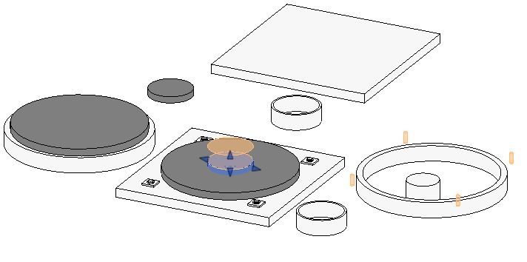
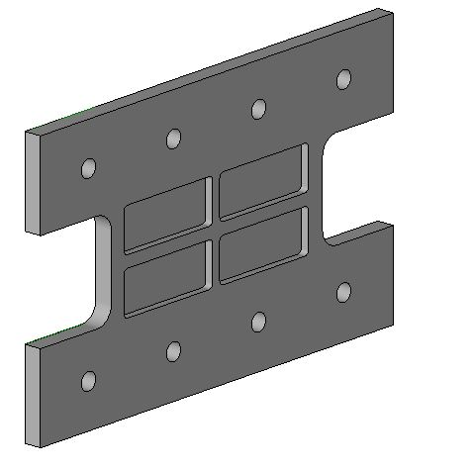
MODELADO: Estructural: Detalles
Detalles: Conexiones
Creación de familias
Conexión Aislador
Notes:
Los elementos genéricos del programa se distribuyen en diferentes familias que dependen de sus atributos, funciones, o disciplinas, para generar los modelos especiales que son los aisladores sísmicos de Base modificó una familia de cimentación, de la que se fueron creando extrusiones, cortes y supresiones de superficies hasta representar el elemento real, tambíen se definen restricciones que permiten que solo pueda ser colocado bajo un a columna anfitrión y sobre una pilar de cimentación, de igual manera los disipadores de energía se modelaron como conexiones estructurales cuyos anfitriones son vigas horizontales.

Slide 30
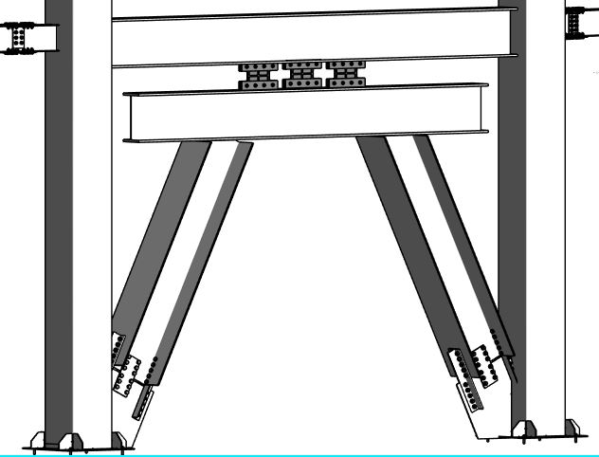
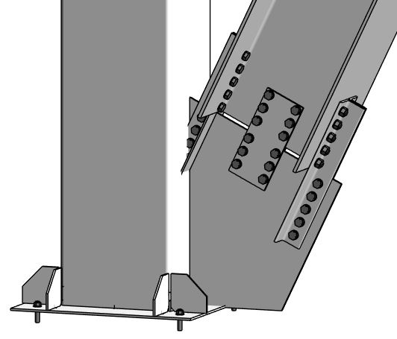
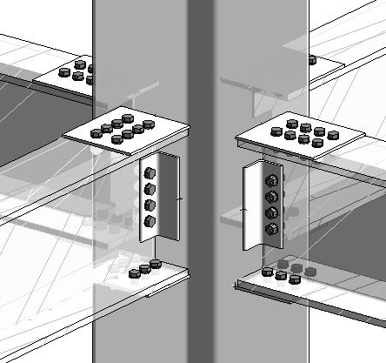
MODELADO: Estructural: Detalles
Detalles: Conexiones
Conexión vigas
Rigidizadores con disipador
Conexión Placa
Notes:
Podemos ver otros detalles de conexiones estructurales, cuyos tornillos, placas y anclajes tienen las dimensiones, diámetros y ubicación obtenidos de los planos de estructura metálica

Slide 31
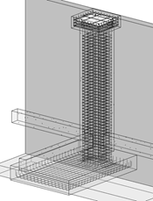
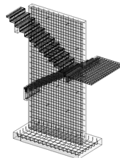
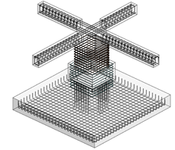
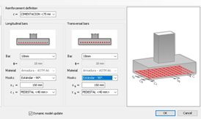
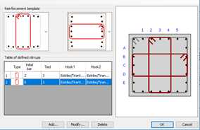
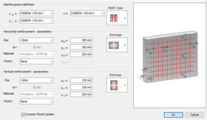
MODELADO: Estructural: Cimentación
Columna
Muro y grada
Detalles: Hormigón armado
Notes:
El proyecto se diseñó como una estructura mixta, la parte de cimentación a diferencia de la superestructura es de hormigón Armado donde se modeló el acero de refuerzo siguiendo los lineamientos de diseño en cuanto a diámetros de varilla, formas de estribos, espaciamientos, se puede notar que el nivel de detalle que se alcanza es mucho más representativo que en los planos tradicionales donde se requieren cortes, alzados y detalles específicos para apreciar lo que los dibujos representan.

Slide 32
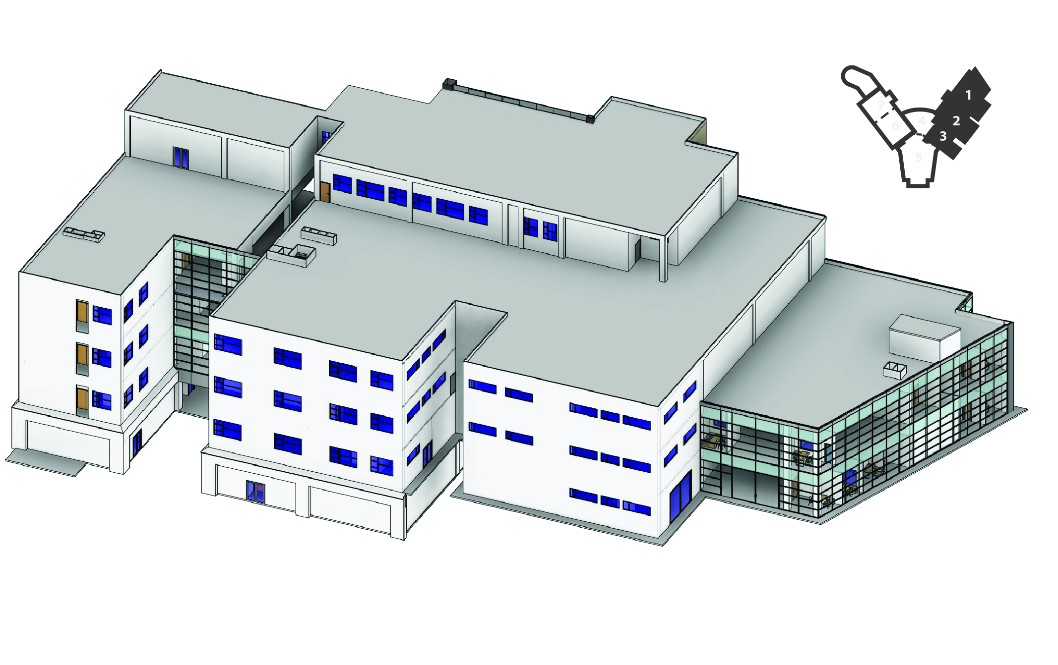
MODELADO: Arquitectura
BLOQUE 1 - 3
Bloque 1.- Departamentos de Ciencia de la Tierra y la Construcción, y de Mecánica.
Bloque 2.- Departamento de Ciencias de la Vida.
Bloque 3.- Departamento de Nanotecnología
Notes:
La estructura es la referencia para continuar con el modelado de las demás disciplinas, las familias de elementos de los bloques arquitectónicos como muros cortina, ventanas, puertas y cubiertas se crearon de acuerdo a las medidas, materiales y formas de los planos proporcionados

Slide 33
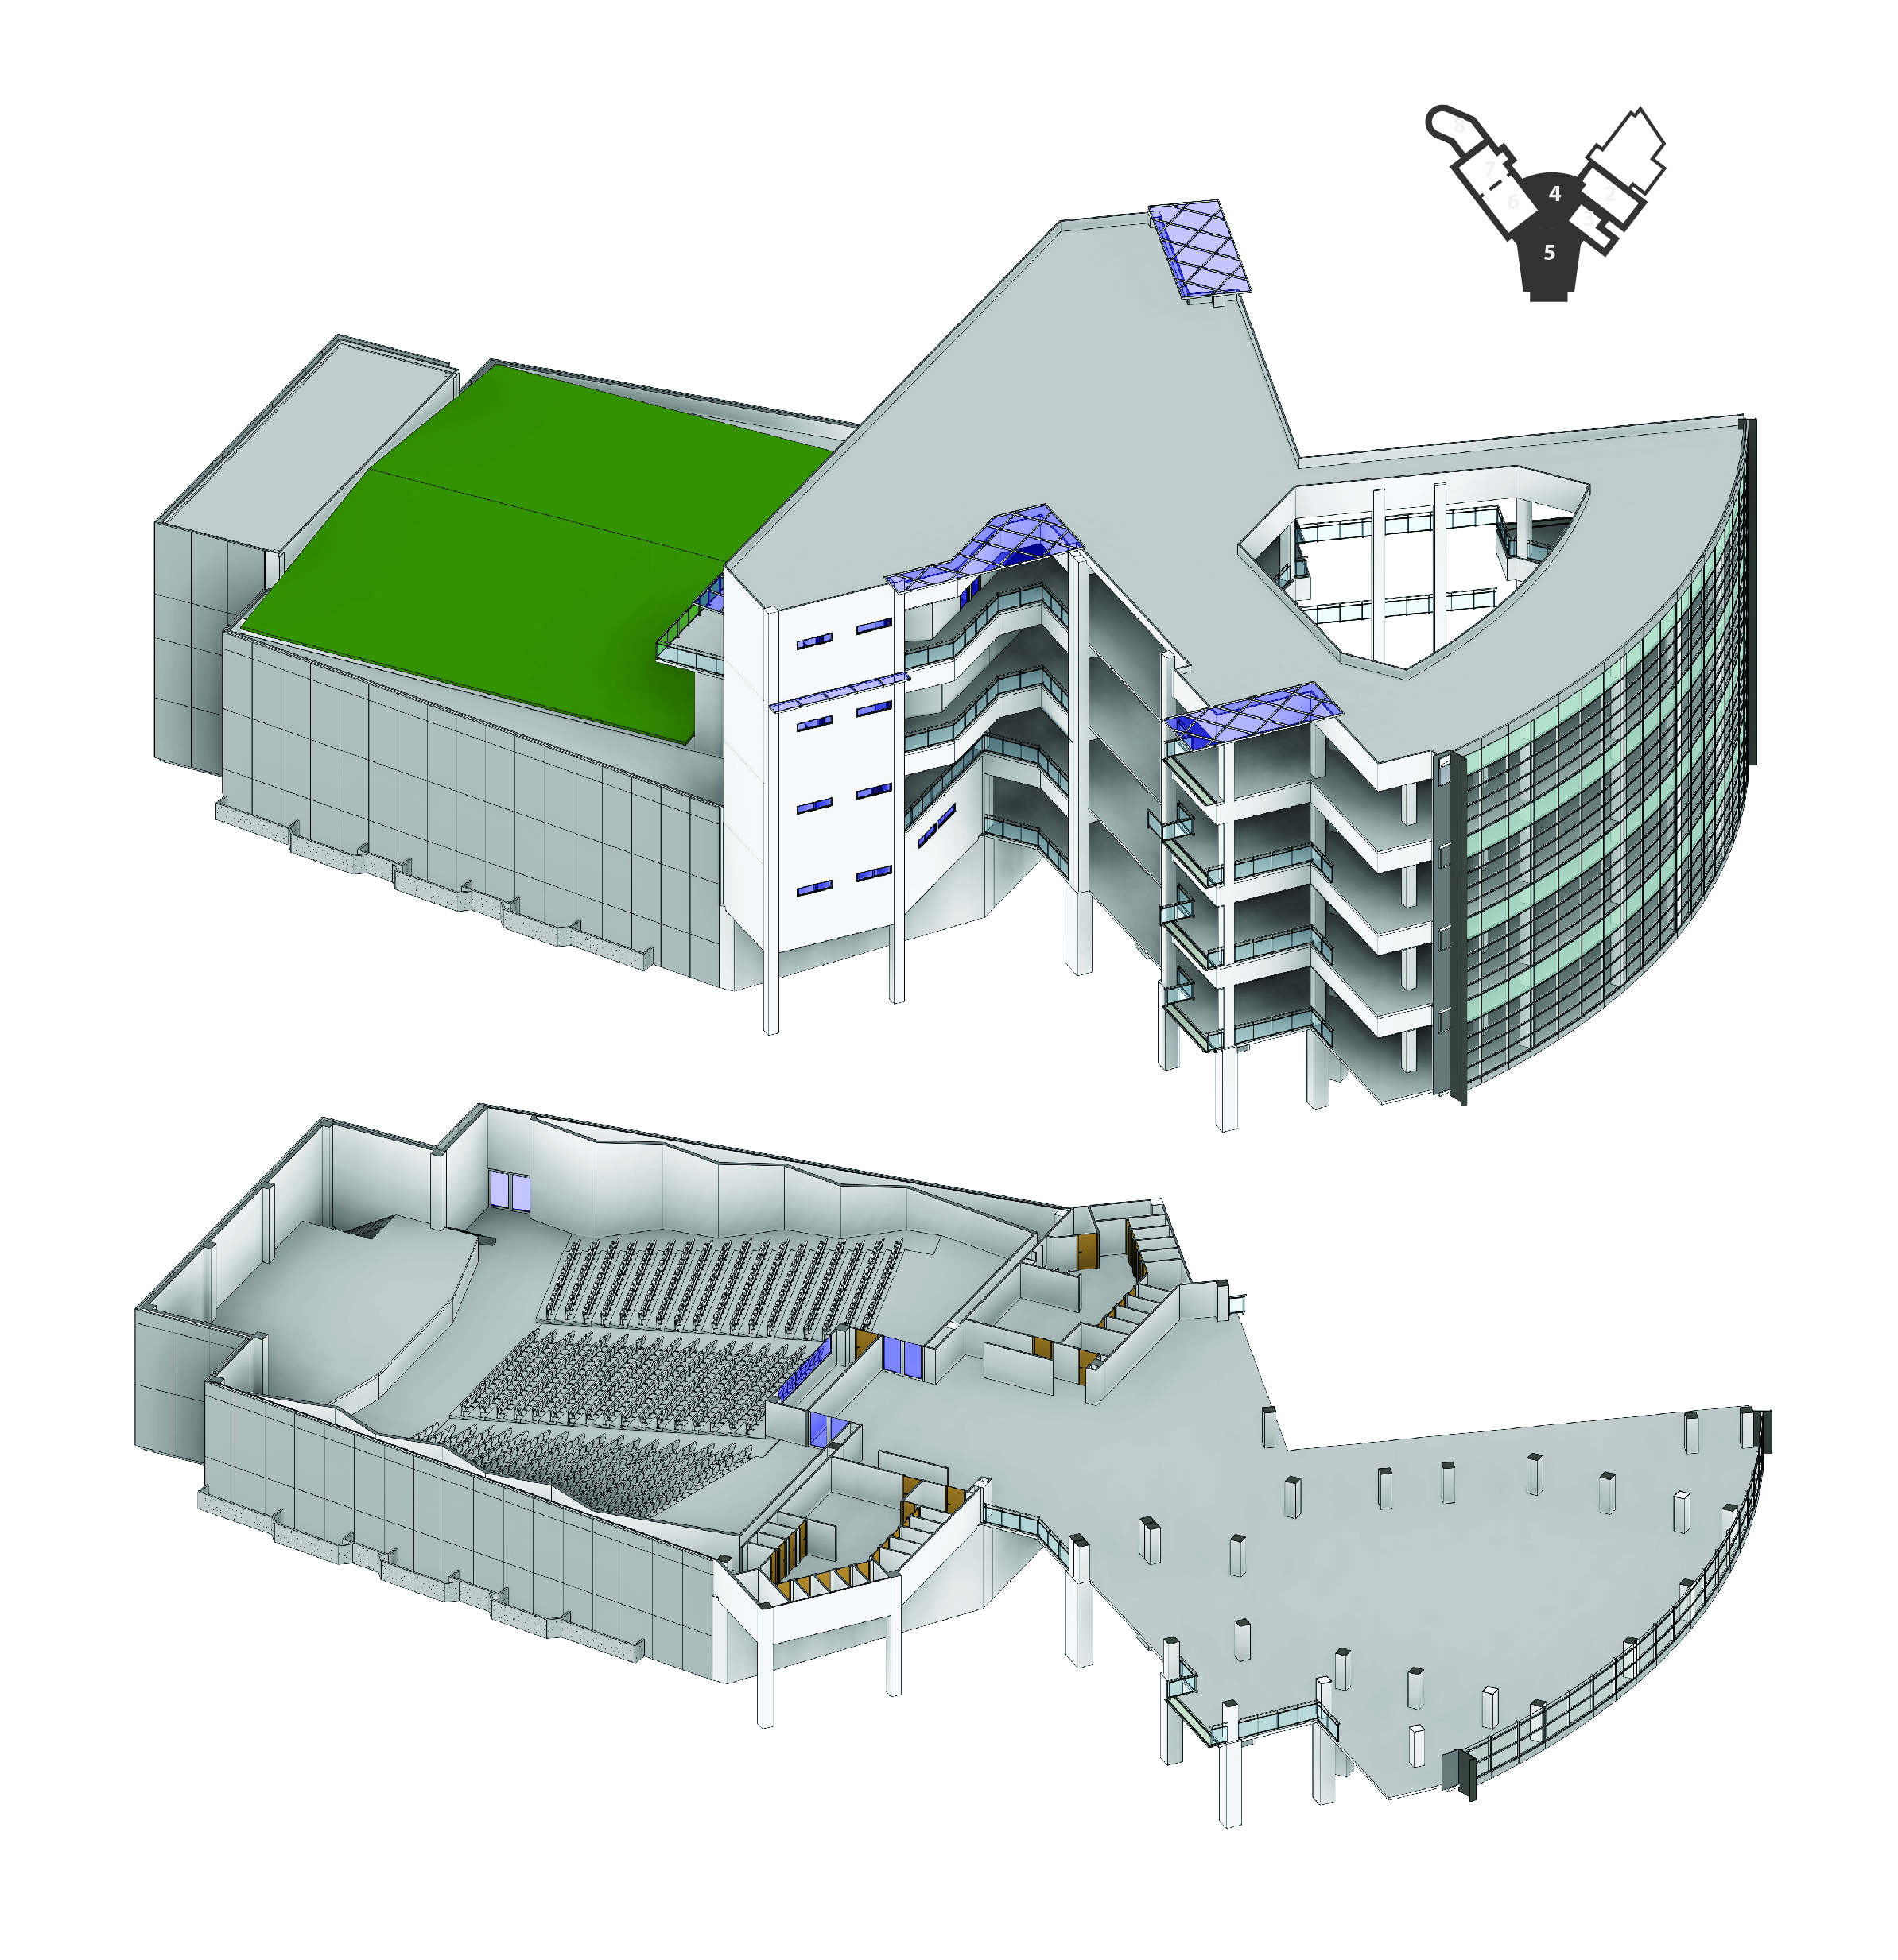
MODELADO: Arquitectura
BLOQUE 4 - 5
Bloque 4.- Bloque central de circulación.
Bloque 5.- Auditorio.
Notes:
Se puede apreciar la capacidad gráfica, que lejos de ser un componente estético del diseño, ayuda enormemente en las etapas de construcción,Operación y Mantenimiento

Slide 34
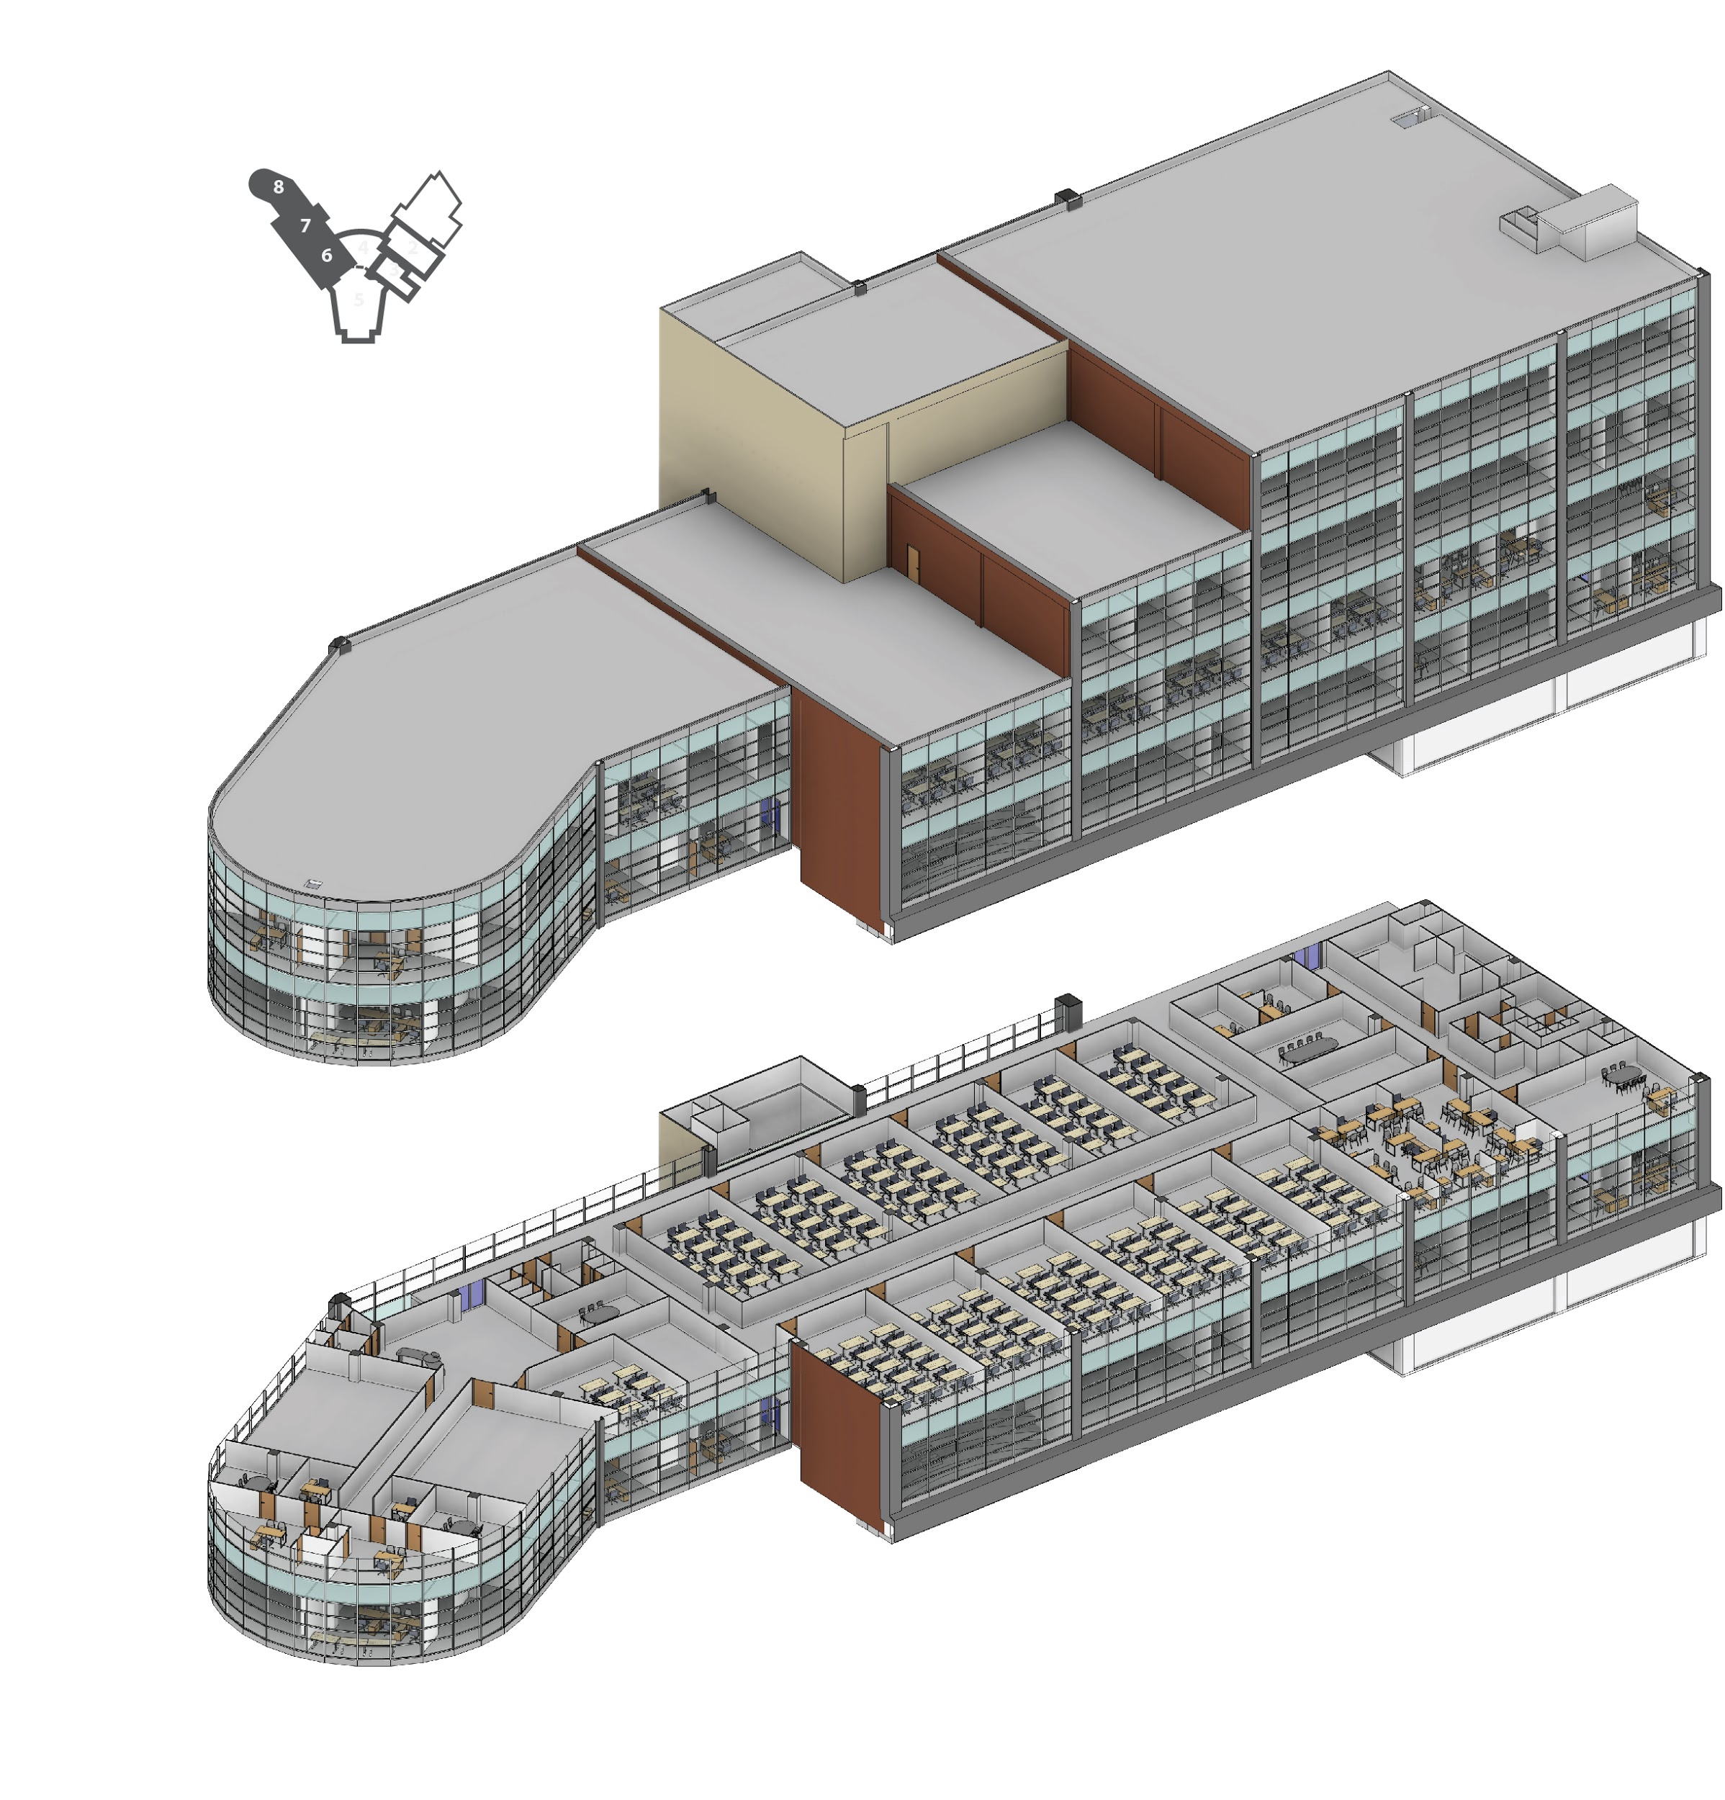
MODELADO: Arquitectura
BLOQUE 6 - 7
Bloque 6.- Investigaciones de Electrónica.
Bloque 7.- Post grados de la institución.
Bloque 8.- Bloque administrativo que interseca con la vía de acceso por el paseo escénico.
Notes:
Los activos como sillas, escritorios, se ubican de forma referencial dentro del modelo para posteriormente actualizarlos cuando sean adquiridos con sus datos específicos, como precio, fabricantes, mantenimiento tema que será abordado dentro del facility management más adelante.

Slide 35
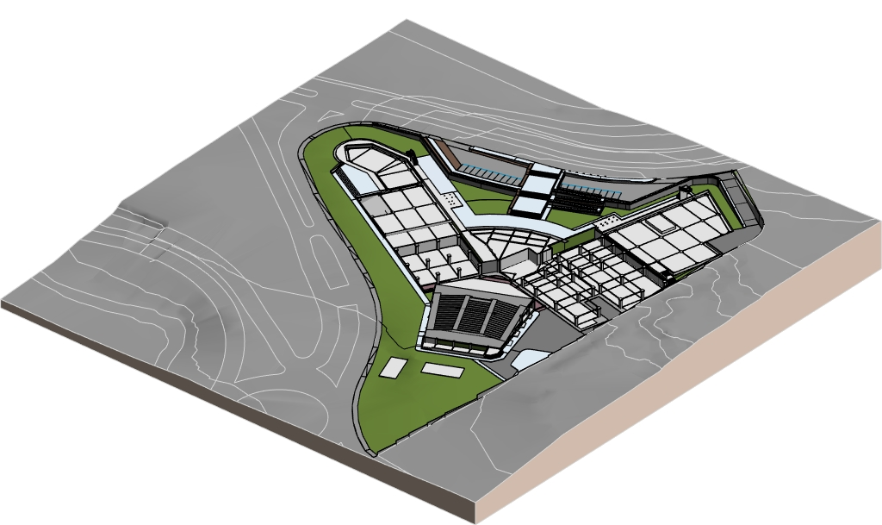
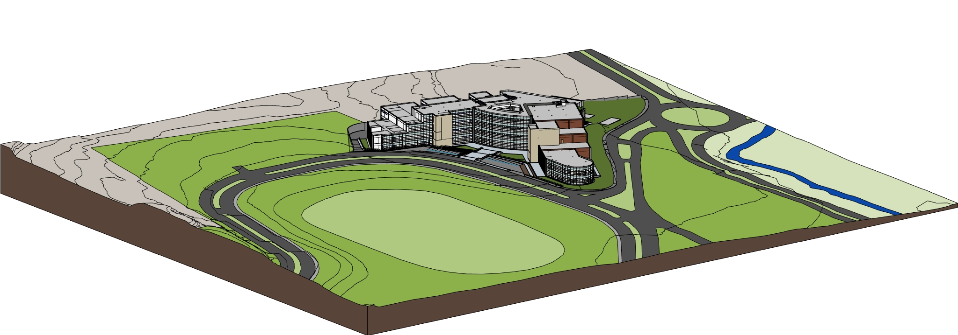
MODELADO: Topografía / Entorno
Notes:
La topografía es un ejemplo de versatilidad de la metodología BIM, ya que se utilizó el programa CIVIL 3D para exportar las curvas de nivel y puntos del terreno para colocar la implantación del proyecto, El nivel de detalle que se puede alcanzar es importante, se pueden introducir calles, veredas, árboles, vegetación letreros, entre otros etc.

Slide 36
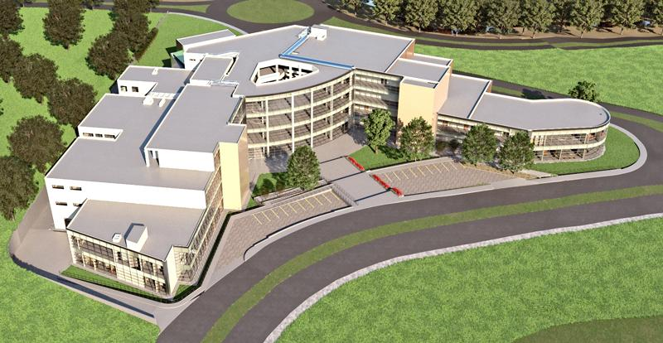
MODELADO:
BLOQUE 1-8
Notes:
Podemos ver una imagen renderizada del proyecto completo

Slide 37
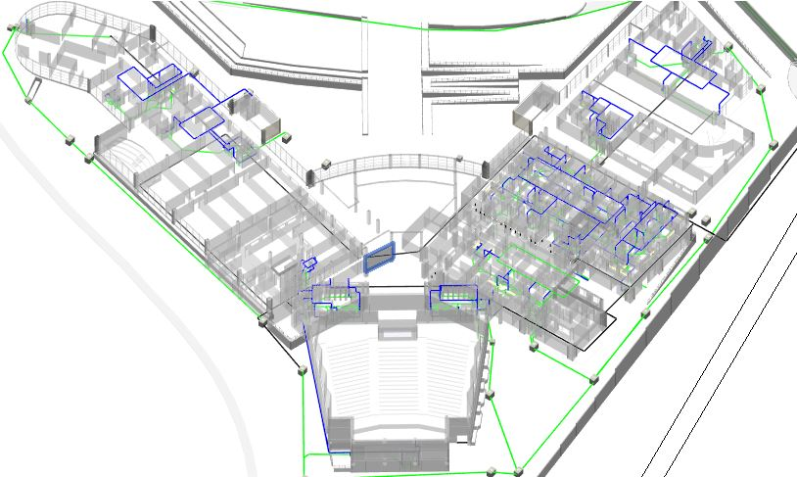
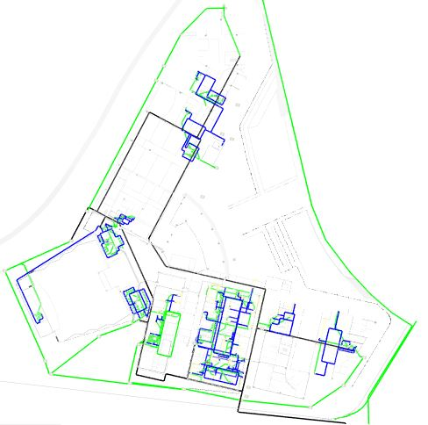
MODELADO: Hidrosanitario
Proyecto: Planta baja
Notes:
Se modelan las tuberías de sanitaria y agua potable con su posición tridimensional lo que posibilita la detección de colisiones e interferencias en cuanto a alturas, desfase, y colisiones con otras disciplinas

Slide 38
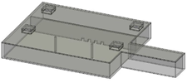
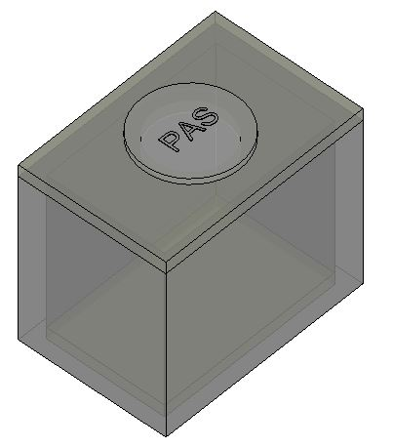
MODELADO: Hidrosanitario
Proyecto: Detalles
Notes:
Elementos como lavatorios, tuberías, servicios, cajas de revisión, cisternas pueden crearse modificando las familias o desde cero, y pueden especificarse los materiales, acabados hasta pintura.

Slide 39
MODELADO: Hidrosanitario
Proyecto Completo
Notes:
Al modificar la transparencia de elementos arquitectónicos y estructurales, se puede apreciar las instalaciones en 3D

Slide 40
MODELADO: Eléctrico / Electrónico
BLOQUE 1-8
Notes:
Para la disciplina eléctrica se crearon todos los elementos y se conectaron a través de los sistemas de circuitos de fuerza e iluminación y para la parte electrónica se modelaron las bandejas de cables, elementos y tuberías como por ejemplo los de datos y seguridad.
Es importante destacar que al realizar las instalaciones MEP el programa se asegura de que no se olvide ninguna terminal o tubería desconectada lo que garantiza que todos los elementos estén dentro de sus circuitos y no se encuentren duplicados.

Slide 41
MODELADO: Interferencias
Notes:
Una de las mejores herramientas que nos ofrece el modelamiento en BIM es la detección de interferencias, por ejemplo que las tuberías se conecten en los ángulos correspondientes al diseño, o que existan elementos montados en otros como en el ejemplo de la imagen donde se puede ver que una caja de revisión está interfiriendo con un muro, el programa ubica y resalta los elementos en conflicto para darles solución.

Slide 42
MODELO FM
Notes:
Una vez concluido el modelo As built del edificio, nos enfocaremos al modelo FM

Slide 43
BIM FM: Caso de estudio CI ESPE
GUIA IMPLEMENTACIÓN
Edificación construida o en proceso de construcción
Notes:
Para el modelo FM, se establece la siguiente mapa que es una guía a aplicar la etapa de operación y mantenimiento SEPARADA EN TRES FASES COLORES.
Esta guia esta enfocada a una edificación construida o en proceso de construcción.

Slide 44
BIM FM: Caso de estudio CI ESPE
GUIA IMPLEMENTACIÓN
Edificación ya construida o en proceso de construcción
Notes:
La etapa de diagnóstico inicial, que es la recopilación de los datos y de tener información sobre el plan de mantenimiento. Lo explicado anteriormente

Slide 45
BIM FM: Caso de estudio CI ESPE
GUIA IMPLEMENTACIÓN
Edificación ya construida o en proceso de construcción
Notes:
Lo explicado con anterioridad, la creación del modelo desde el 2D hasta el As built para obtener el modelo FM

Slide 46
BIM FM: Guia: Gestión Información
GUIA IMPLEMENTACIÓN
Visualizadores en línea o programas que usen ficheros IFC.
Permiten ver, filtrar, entender la información
Edificación ya construida o en proceso de construcción
Notes:
Cómo gestionar la información y la documentación (modelos), Uso de carpetas compartidas. cómo vincular los archivos, y hago accesible la información: Un usuario que no dispongan de programas BIM
Género archivos IFC con los cuales puedo acceder a varios visualizadores en internet o programas livianos, en los cuales puedo ver, navegar, filtrar y entender mejor los proyectos

Slide 47
BIM FM: Guia: Identificación de elementos
GUIA IMPLEMENTACIÓN
Mapa de servicios
Información: costos
Edificación ya construida o en proceso de construcción
Notes:
Antes de empezar a pensar en la O&M, debo mapear cuales son los activos, se crea un mapa de servicio por ejemplo instalaciones eléctricas: tableros de distribución. información modelada y accesible del modelo. y puedo asignar costos de mantenimiento. Esta lista es clave y debe ser realizada en conjunto con el modelo BIM.

Slide 48
BIM FM: Guia: Manejo Información
GUIA IMPLEMENTACIÓN
Información de productos
Edificación ya construida o en proceso de construcción
Documentación
Notes:
Debe ingresar la información de los productos, equipos, mobiliarios, etc. es decir los activos que forman parte de mi edificación. Esta información puede estar acompañada de documentación como manuales
Esta es una ficha básica de información que debe ser recolectada e ingresada al modelo

Slide 49
BIM FM: Guia: Manejo Información
GUIA IMPLEMENTACIÓN
Puede incluirse instrucciones para su instalación, mantenimiento y procedimiento a seguir para reemplazarlos.
Edificación ya construida o en proceso de construcción
Notes:
Como ejemplo se ingresó en el elemento aislador sísmico ……………………….

Slide 50
BIM FM: Guia: Gestión FM
GUIA IMPLEMENTACIÓN
Costo O&M es de 3 a 4 veces el costo de construcción de la edificación
Edificación ya construida o en proceso de construcción
Notes:
Con la información y la metodología para manejar la información en FM. debemos gestionarla. esto es de importancia ya que los costos asociados de la fase de operación y mantenimiento, que incluyen las reparaciones y renovaciones es de de un 70% comparado con la construcción de 20%, el diseño de 6% y la demolición de 4%, en todo el ciclo de vida de un proyecto. Gestionar bien en esta fase, repercutirá en un ahorro, en alargar la vida útil de la edificación y su calidad. además de explotar al edificio y sus activos lo más posible

Slide 51
BIM FM: Guia: Gestión FM
Proceso
CAMBIO
GUIA IMPLEMENTACIÓN
Edificación ya construida o en proceso de construcción
01
Análisis de la organización
Procedimientos y tareas por parte de la unidad encargada del manejo y mantenimiento
02
Análisis de retorno de la inversión
Cambio de metodología
PLAN DE GESTION FM
03
Transición progresiva
Personal
Herramientas
Puesta en marcha implementación BIM
04
Perfiles BIM del equipo
Competencias y roles
Capacitación
05
Criterios de calidad
Estándares
06
Soporte y control de la gestión en BIM
Seguimiento
Notes:
En nuestro plan de gestion FM establecimos un proceso, que implica un cambio, así tenemos que en primer lugar analizar y conocer la organización, que procedimientos y tareas se hacen en el O&M. Este cambio de metodología implica inversión,por lo cual es necesario un análisis de retorno de la inversión. Se debe establecer un puesta en marcha de la nueva metodología, esto implica personal, herramientas, es decir una transición progresiva.
Se deben establecer nuevos equipos con roles y competencias y donde es indispensable la capacitación. Se deben seguir Estandares como la ISO 19650, que dan lineamientos para el manejo del modelo FM. y debemos tener un soporte y control de la gestión BIM para poder lograr así la mejora continua.

Slide 52
BIM FM: Guia: Gestión Activos / Mantenimiento
GUIA IMPLEMENTACIÓN
Inventarios de activos
Codificación de activos (Físico y en modelo)
Uso de BIM en el mantenimiento
Preventivo
Correctivo
Edificación ya construida o en proceso de construcción
Notes:
con nuestro inventario de activos en conjunto con nuestro mapeo de servicios, Establecimos un ejemplo de flujo de procesos para el plan de mantenimiento podemos ver ……………………………..
De esta maner podemos utilizar el BIM tanto en mantenimiento correctiva en miras de convertirlo cada vez más en preventivo, con la simulación y programación de mantenimientos.

Slide 53
BIM FM: Guia: Mantenimiento
GUIA IMPLEMENTACIÓN
Edificación ya construida o en proceso de construcción
Notes:
Se presenta el siguiente Mapa de procesos para el plan de gestión y mantenimiento en donde se puede partir de recorridos a la edificación, generar ordenes de trabajo con la codificación mencionada. Se identificará los elementos en el modelo, y se planificará el mantenimiento, al cual se deben asociar los costos, toda esta información ingresa y se extrae del repositorio documental es decir el modelo y documentación la cual deberá ser accesible por ejemplo con el uso del servidor de la universidad.
De esta manera se programaran los mantenimientos en el tiempo y se establecerá el plan de Mantenimiento y activos. de ser necesario se hará la adquisición de nuevos activos que de igual manera ingresaran a la base de datos y al modelo FM, Al modelo As built de ser el caso. información que podrá ser visualizada. y servirá para futuras remodelación y reformas del edificio.

Slide 54
BIM FM: Guia: Mantenimiento
GUIA IMPLEMENTACIÓN
Ejemplo:
Programación 4D (tiempo) del mantenimiento

Slide 55
BIM FM: Guia: Gestión Espacios
Planificación
Uso
Mobiliario
GUIA IMPLEMENTACIÓN
Gestión y filtrado de los espacios: habitaciones
Edificación ya construida o en proceso de construcción

Slide 56
BIM FM: Guia: Remodelación
GUIA IMPLEMENTACIÓN
-Crear nuevas fases en el modelo
-Registro de cambios durante la vida útil del proyecto
-Establecer requerimientos a diseñadores y contratistas: Implementación BIM
Edificación ya construida o en proceso de construcción

Slide 57
BIM FM: Guia: Registro modelos
GUIA IMPLEMENTACIÓN
Actualización periódica modelos
Edificación ya construida o en proceso de construcción
Notes:
Se describe el flujo al actualizar los modelos, que partirá siempre del modelo as built, el cual ante una remodelación deberá ser registrado tanto el modelo de inventario (diseño), como el resultante de la reforma (As built), esta actualización debe ser realizada periódicamente

Slide 58
BIM FM: Beneficios e Inversión
Descripción | Costos | Costos/año
Capacitación y uso de herramientas BIM (1 Administrador/2 gestores/ 4 operadores) | $1,400.00
2 modeladores BIM |  | $12,000.00
Hardware (2 computadoras) | $2,000.00
Equipos de medición (Distanciómetros) | $100.00
Licencia Autodesk Revit x2 |  | $4,366.00
TOTAL | $3,500.00 | $16,366.00
Notes:
El costo de inversión para implementar el facility management en el Centro de investigaciones sería de 16.400 dólares aproximadamente, incluyendo costos de capacitación, hardware y las licencias de Autodesk.

Slide 59
BIM FM: Beneficios e Inversión
Actualización gráfica más eficiente, acceso y modificación de los modelos para obtener planos, detalles, visualizaciones en archivos vinculados.
Localización de los elementos y su documentación almacenada en un repositorio almacenado de información del proyecto.
Posibilidad de generar simulaciones, mejor toma de decisiones.
Mayor control y documentación de los activos
Mejor seguimiento técnico y económico de contratistas involucrados con el mantenimiento
Mayor control costos de mantenimiento
Menor tiempo para resolver órdenes de trabajo
Notes:
Finalmente los Beneficios de aplicar un modelo FM son varios, que se refieren a temas como las Visualización Gráfica, Control de documentación, Simulaciones, Mantenimiento, disminución en costos y tiempo.

Slide 60
CONCLUSIONES
En la recopilación de los datos se evidenció un gran nivel de incertidumbre de la información por lo que fue necesario realizar visitas de campo para verificar detalles arquitectónicos como dimensiones, forma de la puertas y ventanas, altura de antepechos y del cielo falso, también se verificó los tipos de conexiones y su disposición en la estructura metálica.
Los beneficios BIM no surgirán si los propietarios no planifican y gestionan en BIM, dichos beneficios sólo se harán presentes cuando se permitan hacer las cosas de forma diferente, de lo contrario la implementación de esta metodología solo acarreará un costo mayor.
Al modelar los elementos especiales y específicos para el Centro de Investigaciones de la UEFA-ESPE como son los aisladores sísmicos de base, las diagonales rigidizadoras y los disipadores de energía, se aporta con valiosa información que sirve para gestionarlos, darles mantenimiento o reemplazarlos a su tiempo.
Notes:
Se pudo evidenciar la incertidumbre al trabajar con información CAD, ya que al aplicar la metodología BIM fue necesario corroborar los datos por medio de visitas a la obra.
El desarrollo de este proyecto tuvo sus complicaciones al no aplicarse la metodología en las fases iniciales, que es lo óptimo
Al modelar los elementos especiales del Centro de Investigaciones que no existían en bibliotecas virtuales como los aisladores sísmicos de base, se aporta con valiosa información que sirve para gestionarlos, darles mantenimiento o reemplazarlos a su tiempo.

Slide 61
CONCLUSIONES
Al configurar las conexiones metálicas se evidenció que los archivos aumentaron su tamaño significativamente lo que ralentizó los procesos de modelado debido a que cada conexión está compuesta por varios elementos, como pernos, tornillos, agujeros, placas, puntos de suelda, etc. Por lo que se optó por trabajar ocultando estas conexiones en las vistas.
El éxito de un modelo FM es el ingreso de la información de todos los elementos y activos del edificio, tarea que debe ser llevada a cabo de manera cabal y frecuente. De esta manera se podrá planificar y tener una base de datos ingresada en el modelo.
La presente Guía para la etapa de operación y mantenimiento es una introducción que indica cómo utilizar un modelo BIM y enfocarlo para poder administrar adecuadamente un edificio durante toda la vida útil de este, que como se vio en el capítulo 5 en esta etapa se invierte tres veces o más el costo de construcción.
Notes:
Al modelar el proyecto requerimos ocultar ciertos elementos y detalles para no saturar de información al archivo y se pueda trabajar con mayor fluidez
Al realizar la guia del modelo FM notamos que es importante el ingreso completo y frecuente de la información del edificio y sus activos
Los costos de inversión en la etapa de operación y mantenimiento en muchos casos triplican al costo de la construcción.

Slide 62
CONCLUSIONES
La implementación de la metodología BIM requiere la generación de un modelo, que en edificios existentes es más complejo, y requiere más tiempo de modelado, que dependerá del LOD estipulado en el plan de ejecución BIM.
El beneficio de la implementación BIM es tener la información más organizada, visual, accesible y centralizada, lo cual representa un ahorro en tiempo en la planificación y gestión, además de mejorar los procesos de tomas de decisiones.
Notes:
El generar un modelo de un edificio existente fue más complejo y demandó más tiempo comparado con un proyecto desde fases iniciales
La información que se proporciona está mejor organizada y es más accesible, lo que representa disminución en tiempo de planificación y gestión

Slide 63
RECOMENDACIONES
Efectuar una coordinación más avanzada del modelo a través de un sistema de servidor para lograr una comunicación y trabajo más eficiente entre los diferentes actores del proyecto.
Se deben realizar revisiones del modelo As built mientras siga la construcción en curso.
Subir el modelo y la información del proyecto en un software de gestión documental enfocado al BIM localizado en el servidor de la universidad en el cual sea posible una búsqueda, visualización, trazabilidad entre otras características.
Procurar en posibles reformas futuras, hacer uso de esta guía y poner como requerimiento para los diseñadores y constructores el uso del modelo BIM, según se menciona en el capítulo 5.
Explorar técnicas de levantamiento de nubes de puntos para generar modelos de otras edificaciones de la ESPE.
Desarrollar e invertir en la capacitación del personal involucrado en la operación y mantenimiento sobre los procesos y la metodología BIM.

Slide 64
GRACIAS

